Slide 1
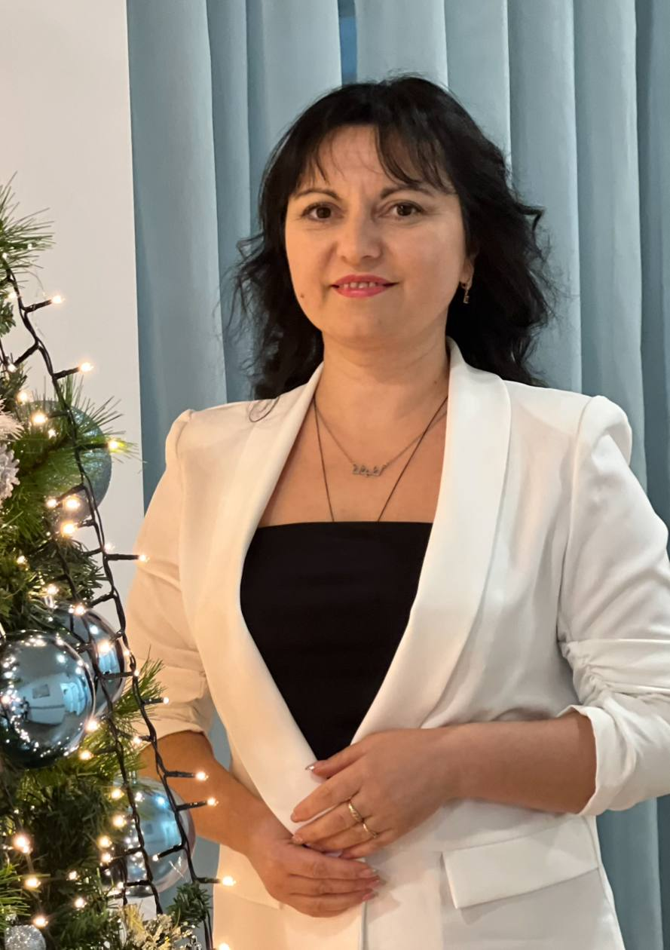
Петрушова Тетяна Єгішівна
Вихователь Донецького закладу дошкільної освіти (ясла-садок)
Донецької селищної ради Ізюмського району
Харьковскої області
Дата народження : 15.01.1982 р.
Посада: вихователь
Педагогічний стаж: 8 років
Освіта: повна вища освіта
«Спеціаліст» 11 тарифікаційнийний розряд

Slide 2
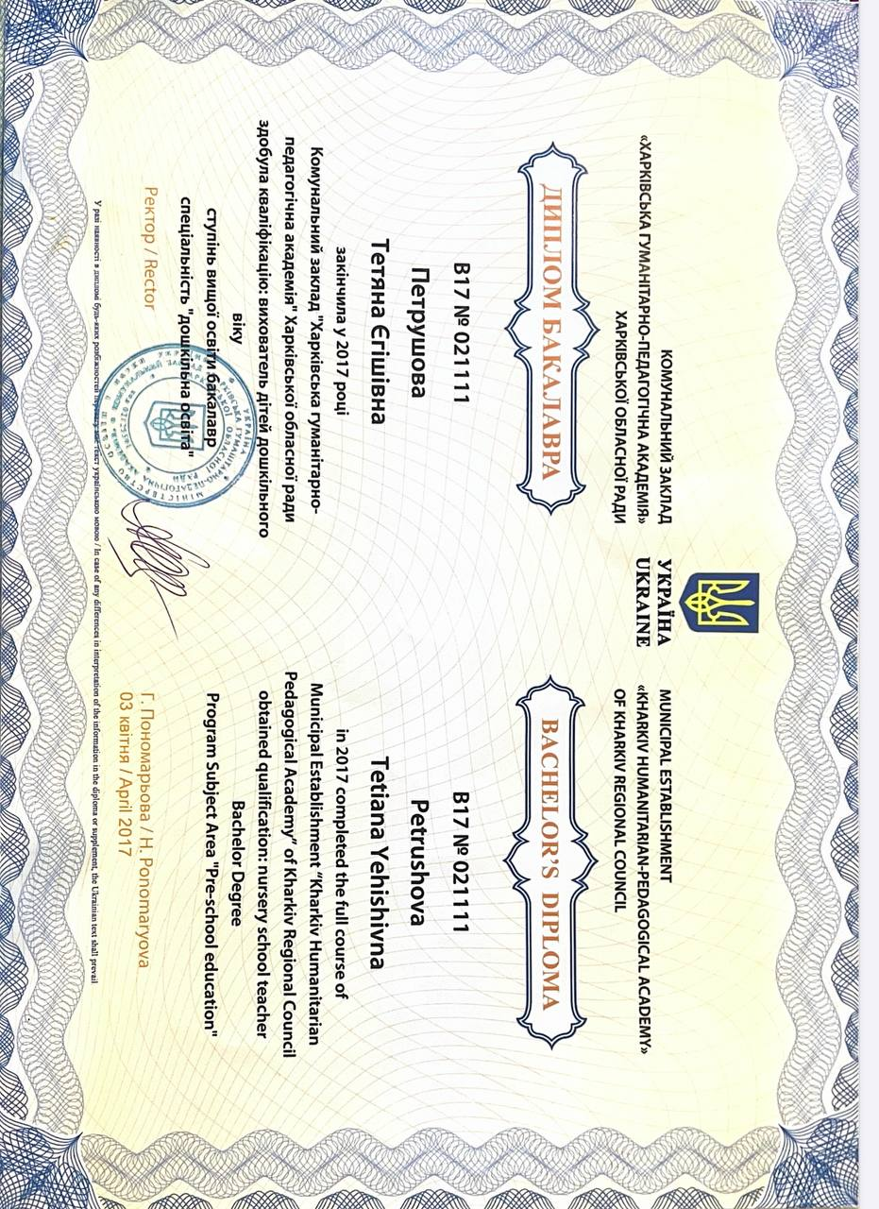

3 квітня 2017 р.- отримала диплом Харківської гуманітарно-педагогічної академії. Здобула кваліфікацію: ступінь вищої освіти бакалавр, спеціальність «Дошкільна освіта»

Slide 3
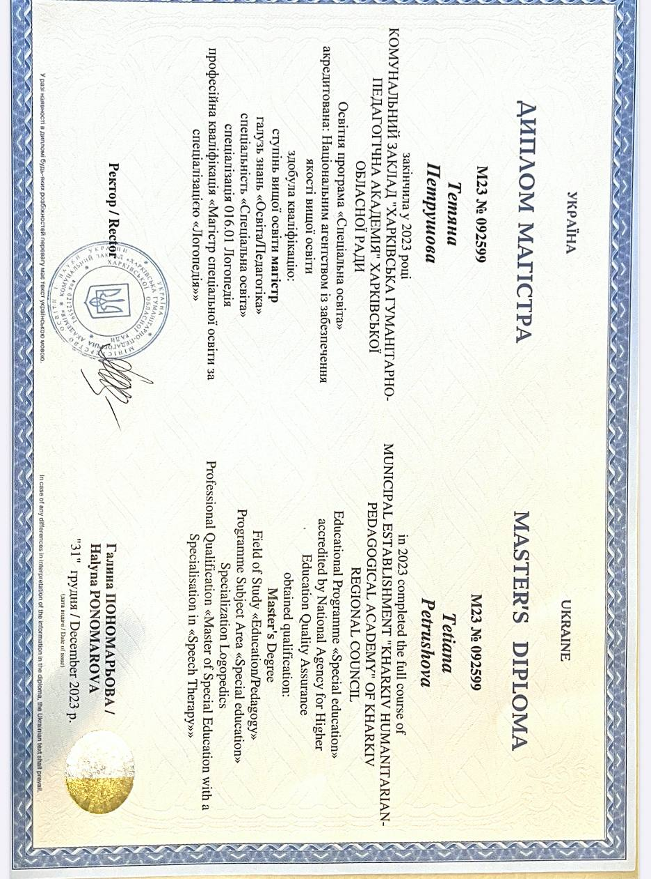
31 грудня 2023р.- отримала диплом Харківської гуманітарно-
педагогічної академії. Здобула кваліфікацію: ступінь вищої освіти магістр,
спеціальність «Логопедія»

Slide 4
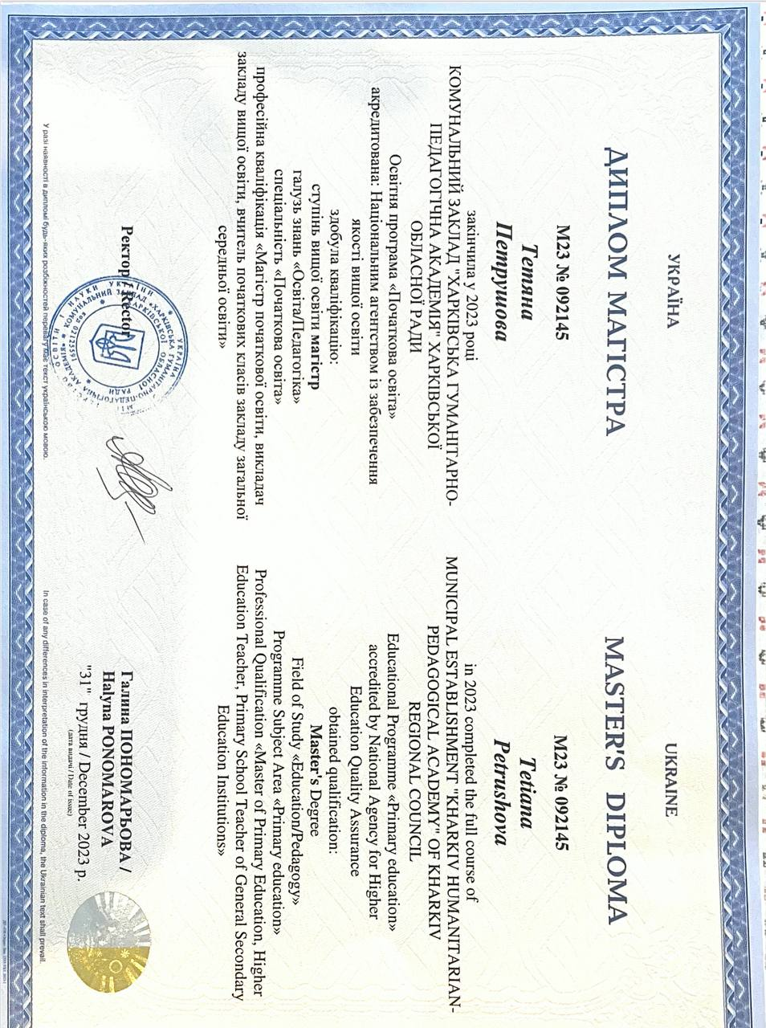
31 грудня 2023р.- отримала диплом Харківської гуманітарно-педагогічної академії. Здобула кваліфікацію: ступінь вищої освіти магістр,
спеціальність «Початкова освіта»

Slide 5
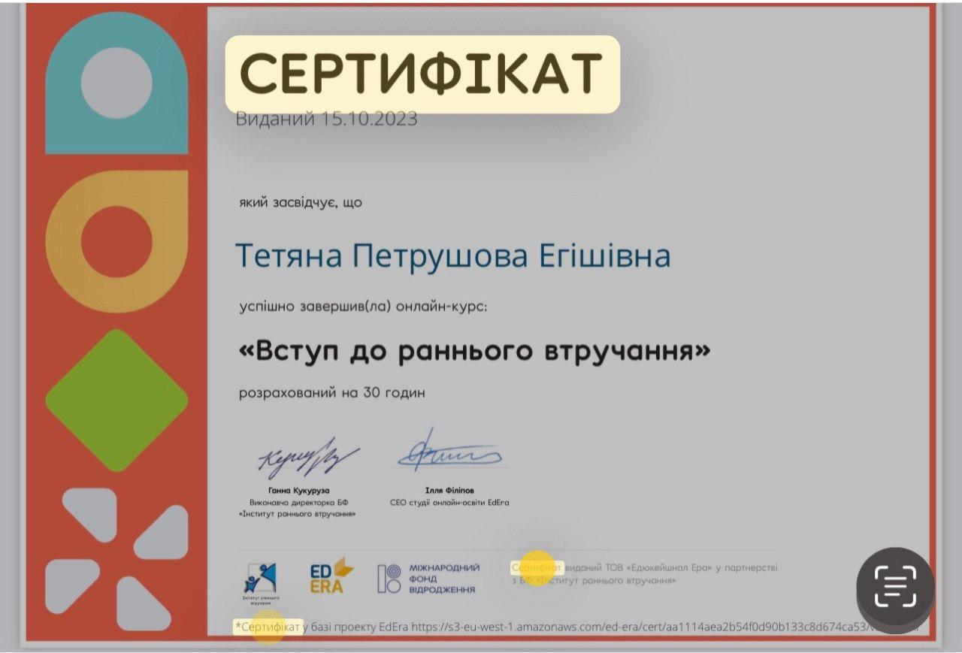
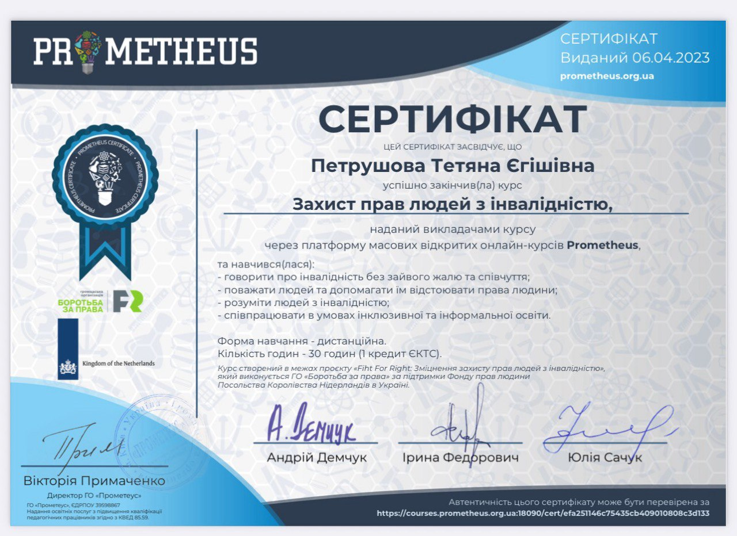



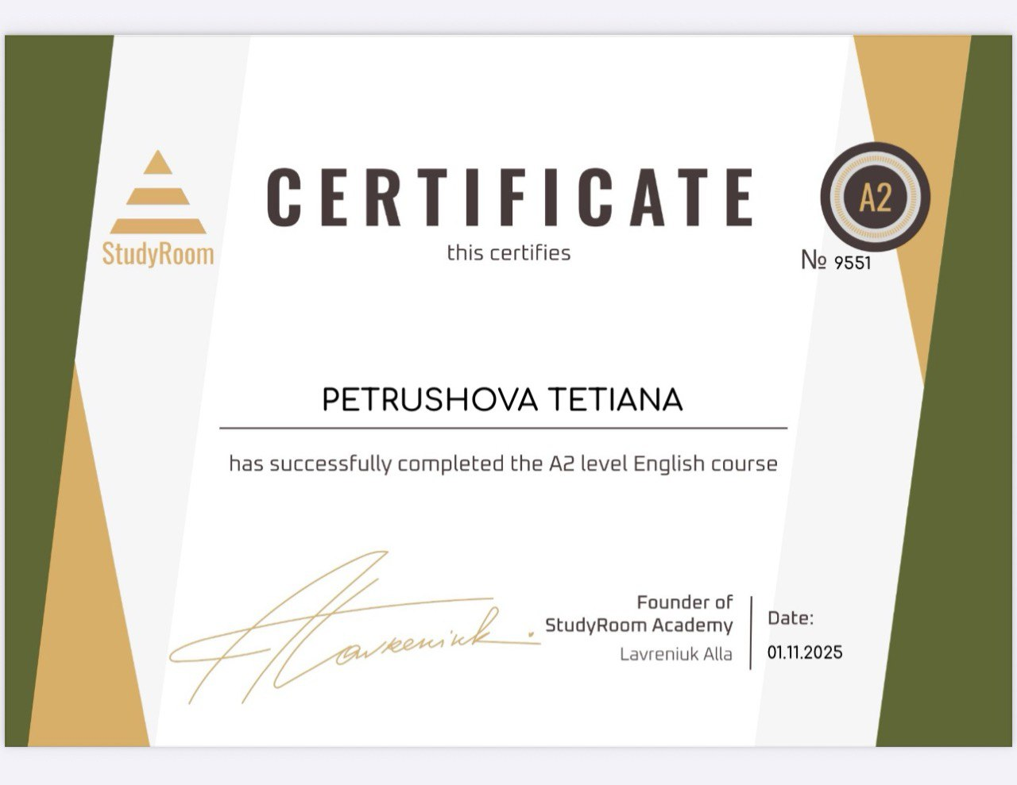
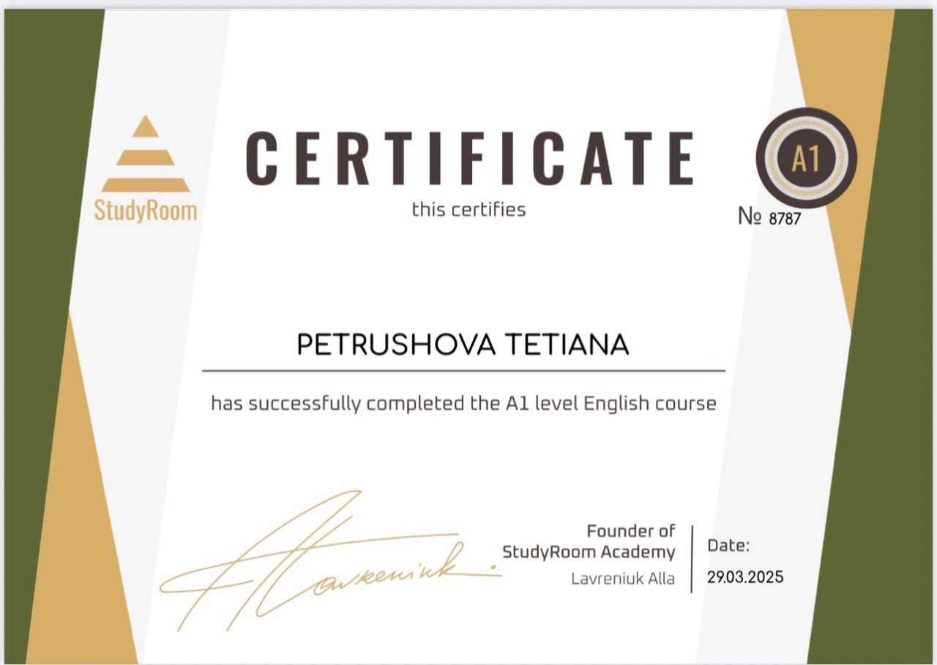
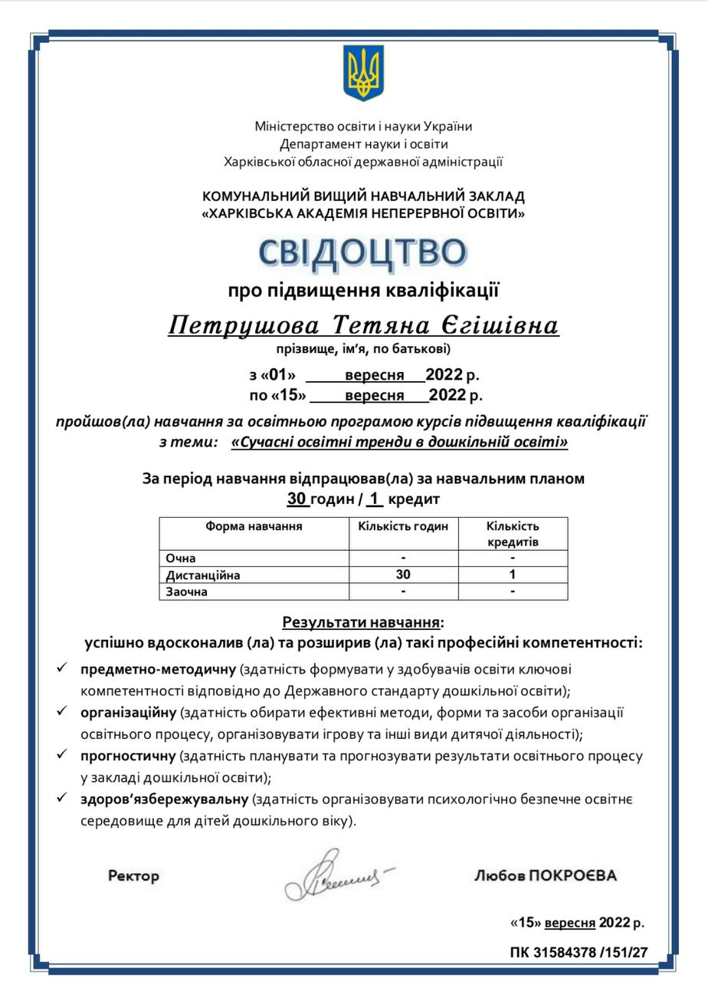
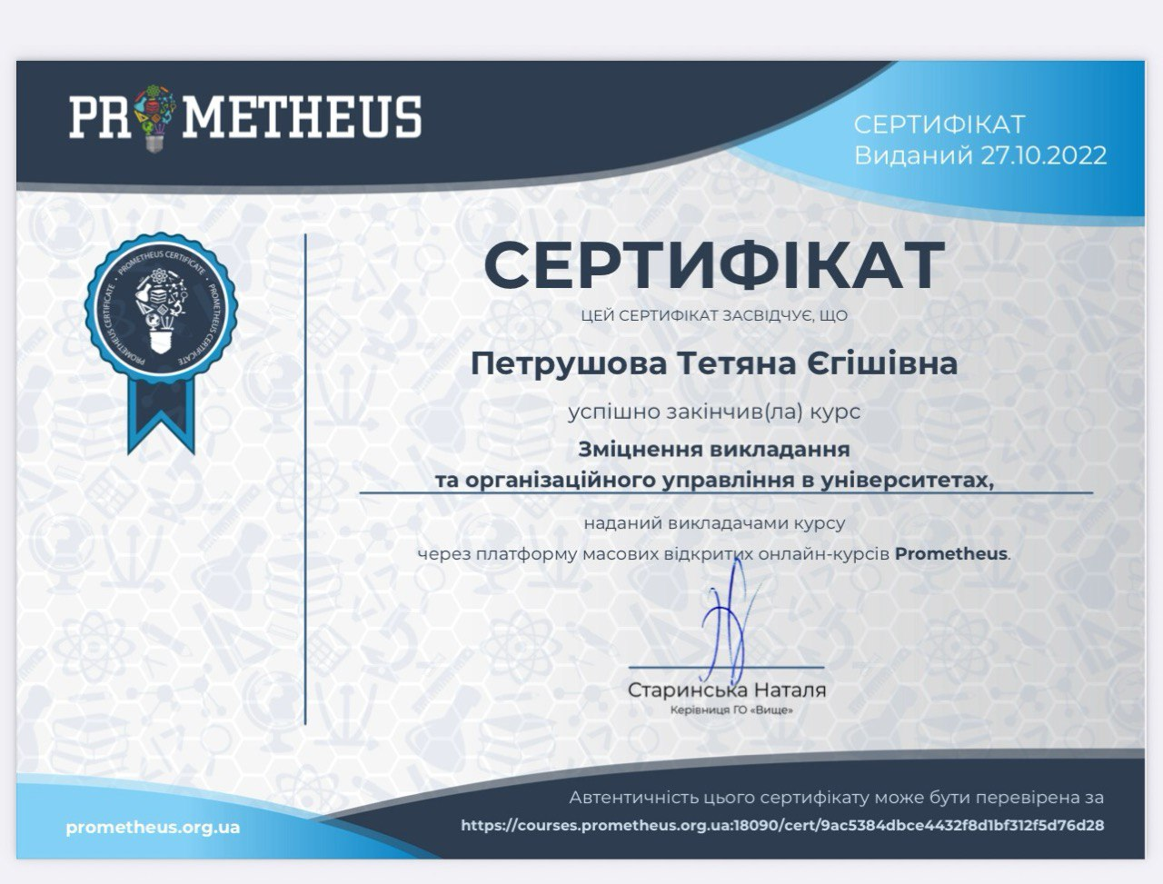
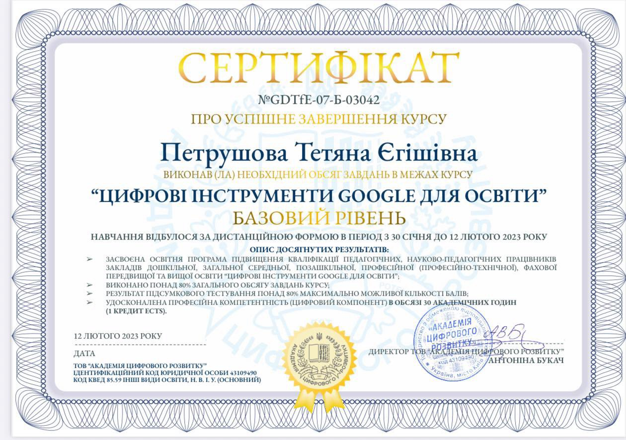


Slide 6
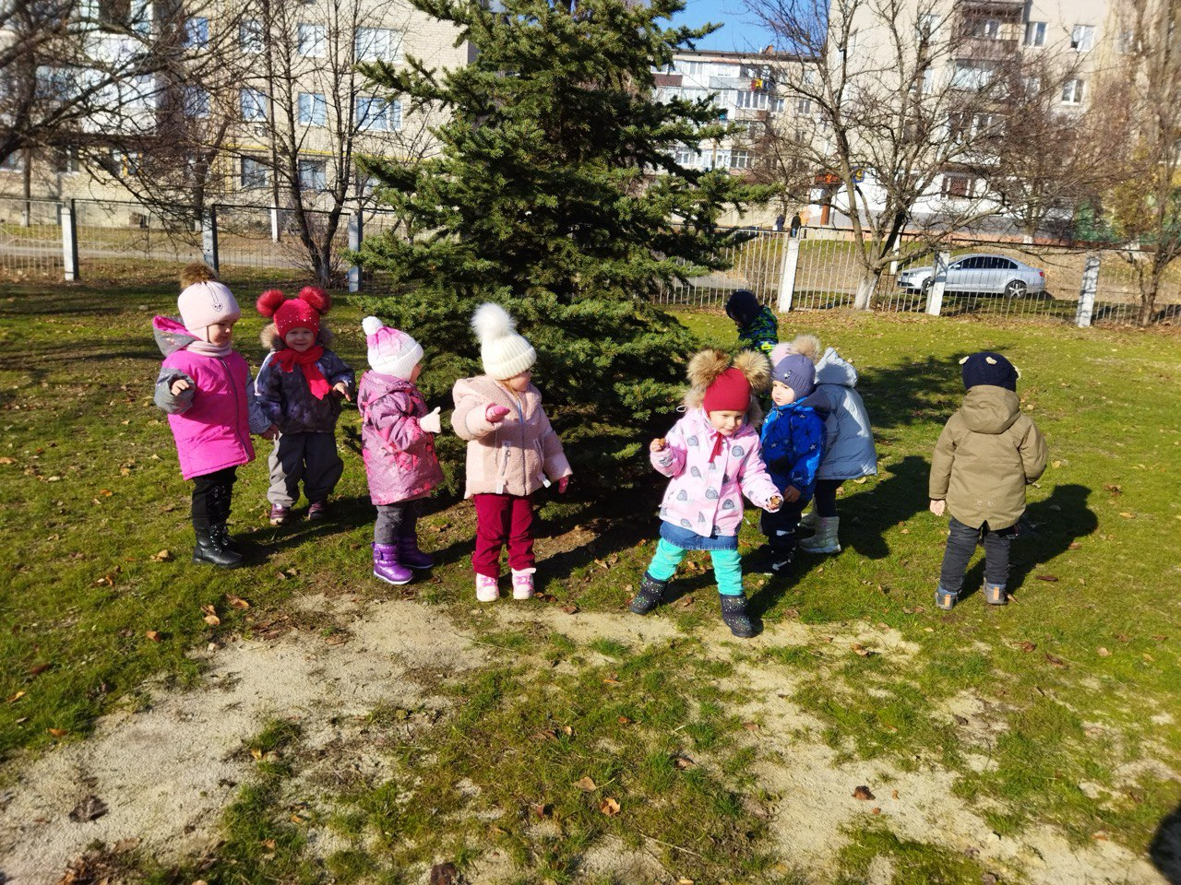
Тема педагогічного досвіду
«Дитина і природа - одне ціле»
Мета педагогічного досвіду
Формувати у дітей дошкільного віку екологічну свідомість, любов до природи та розуміння єдності людини з природним середовищем через пізнавальну, дослідницьку та практичну діяльність.

Slide 7
🍃 Екологічне виховання
(бережливе ставлення до довкілля)
🌿 Пізнавальний розвиток
(дитина пізнає світ через природу)
🐞 Дослідницька діяльність
(спостереження, експерименти)
Основні аспекти природи в житті дитини:
🌱 Емоціно-ціннісне ставлення
(формування любові до природи)
🌳 Оздоровчий вплив
(свіже повітря, рух, зміцнення здоров’я, правильне харчування )
🌼 Трудове виховання
(догляд за рослинами, природою)

Slide 8
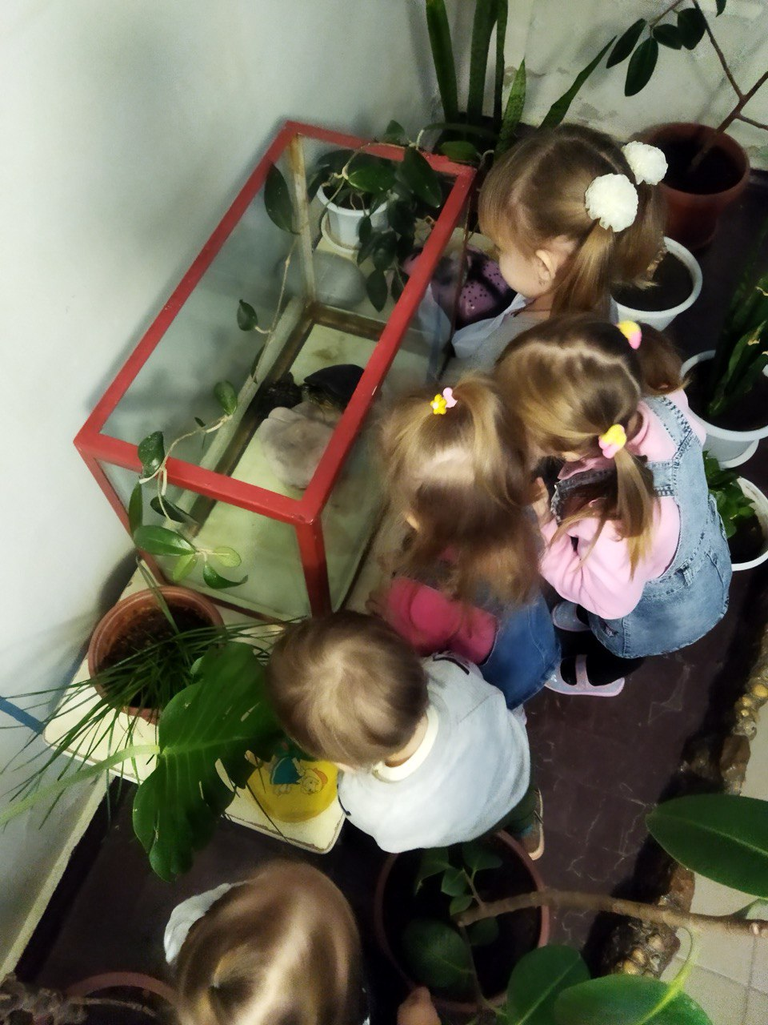
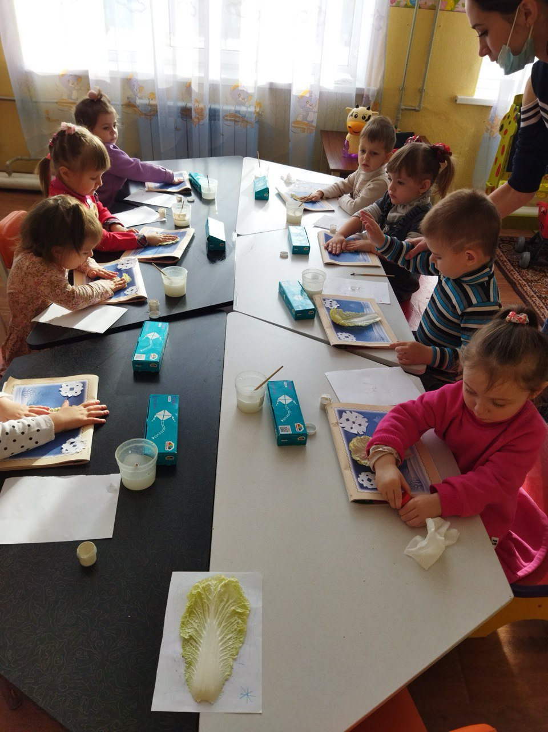
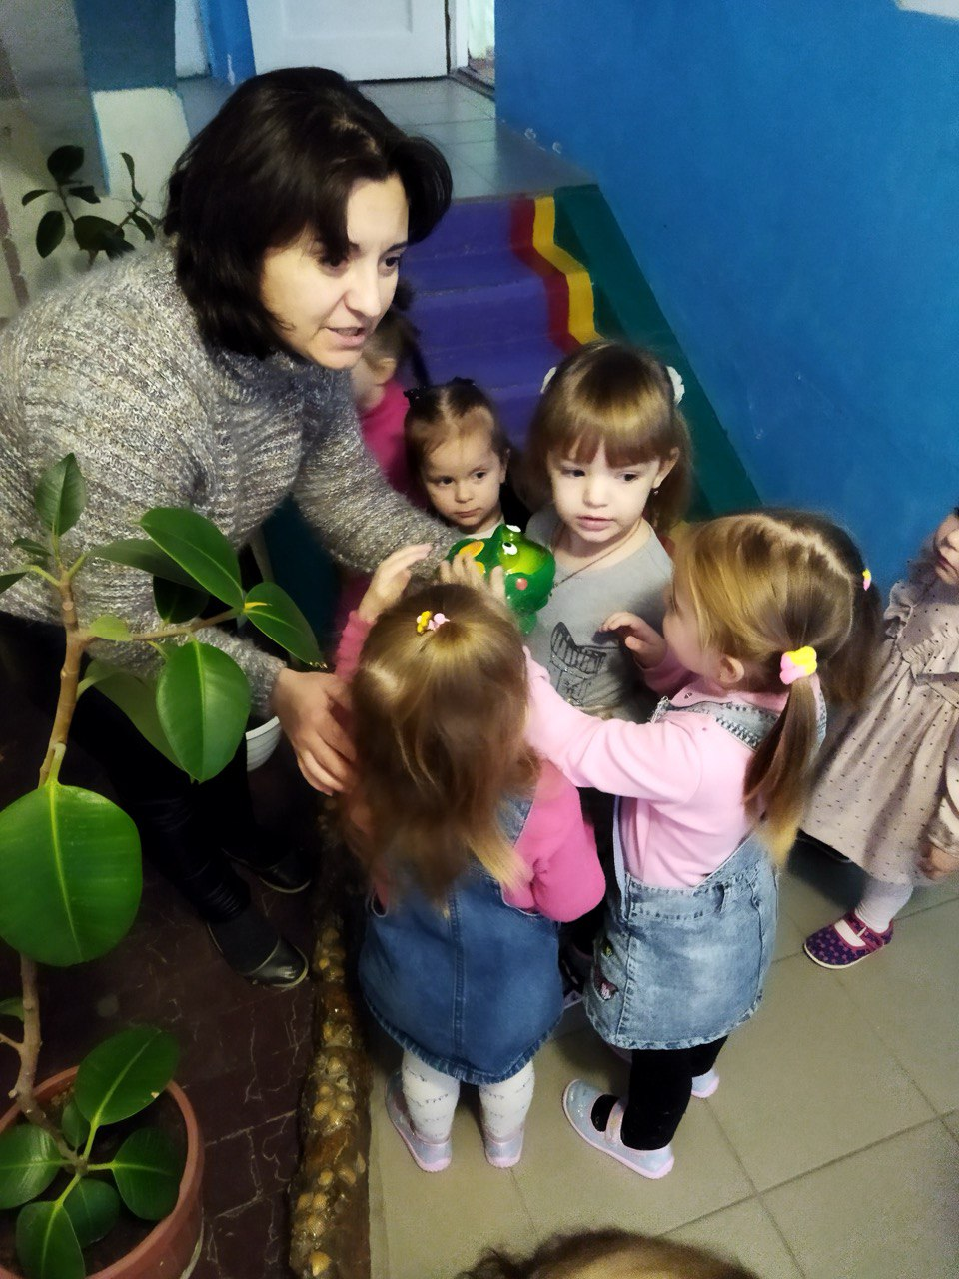
Пізнавальний розвиток
«Природа — це книга, яку дитина читає щодня.»
— Василь Сухомлинський

Slide 9
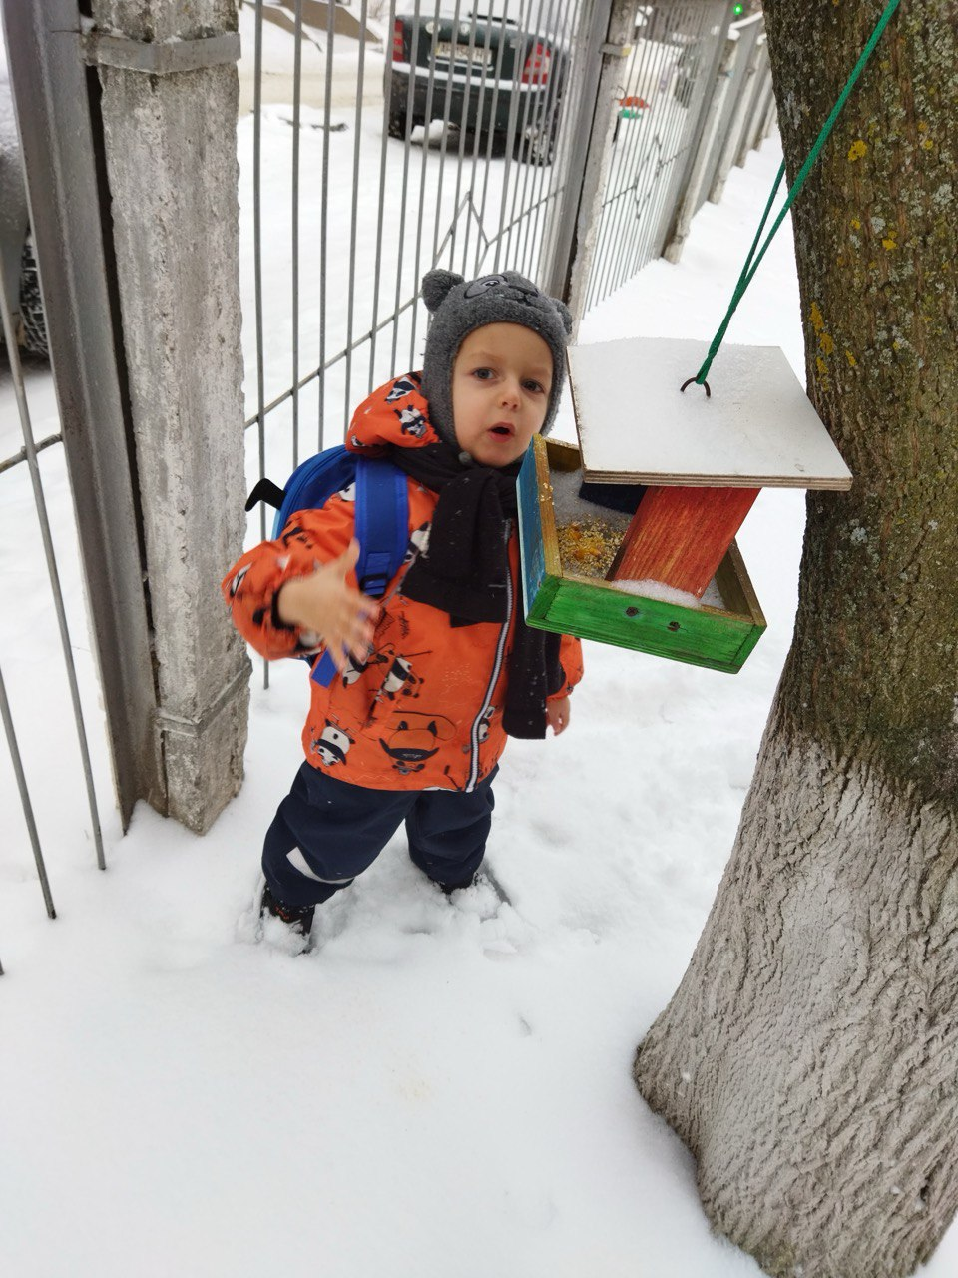
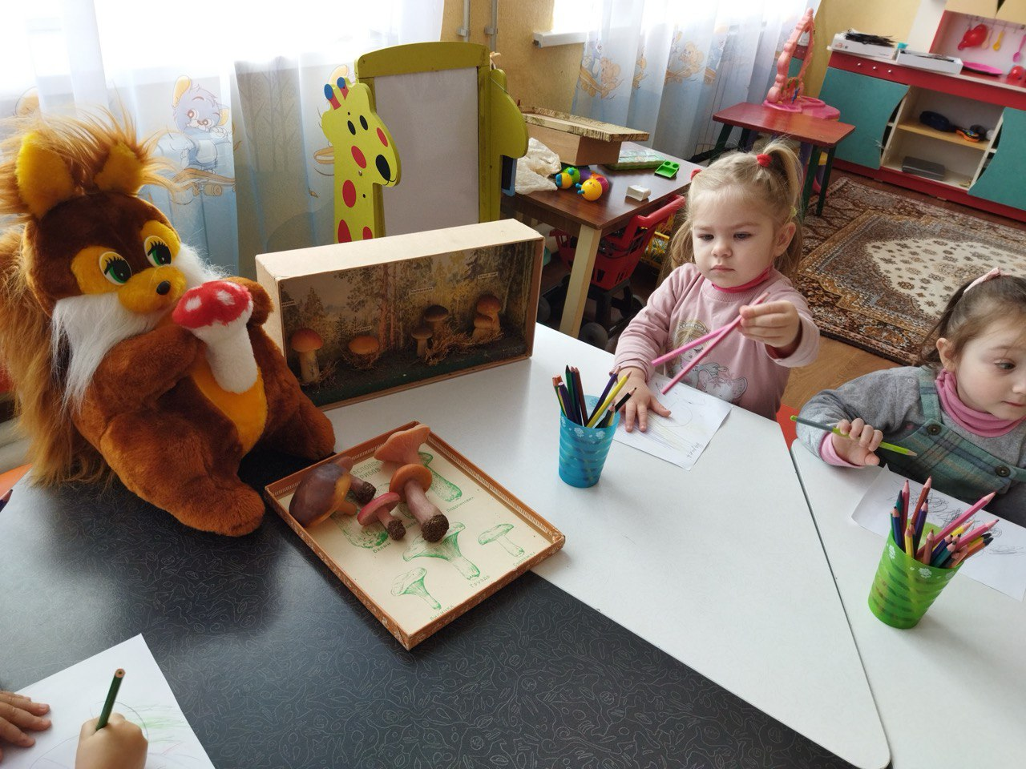
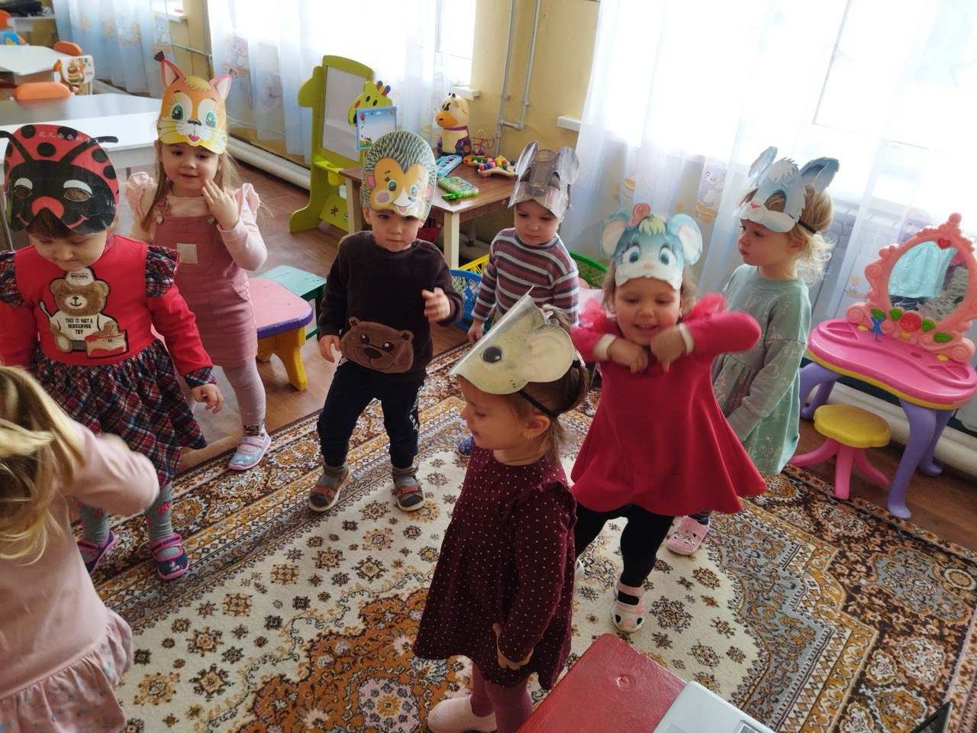
Емоціно-ціннісне ставлення
«Любов до природи — це джерело доброти в серці дитини.»
Василь Сухомлинський

Slide 10
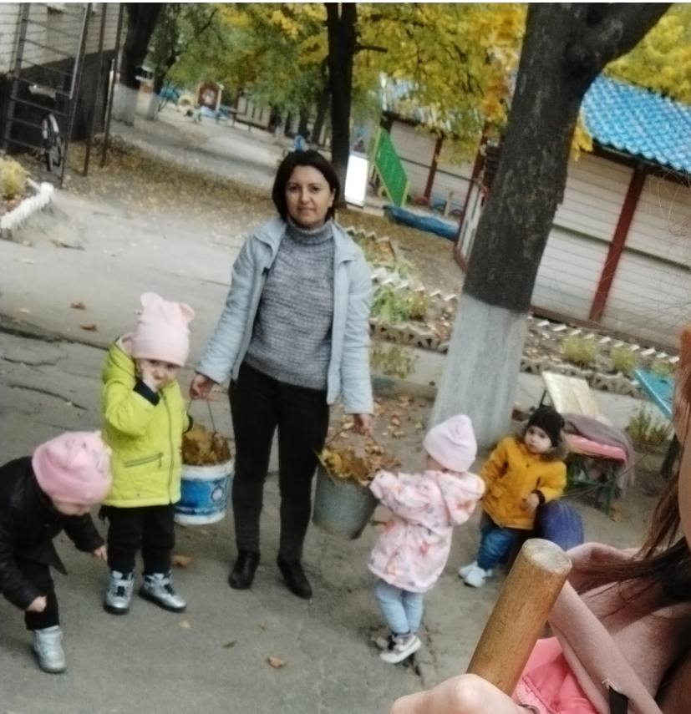
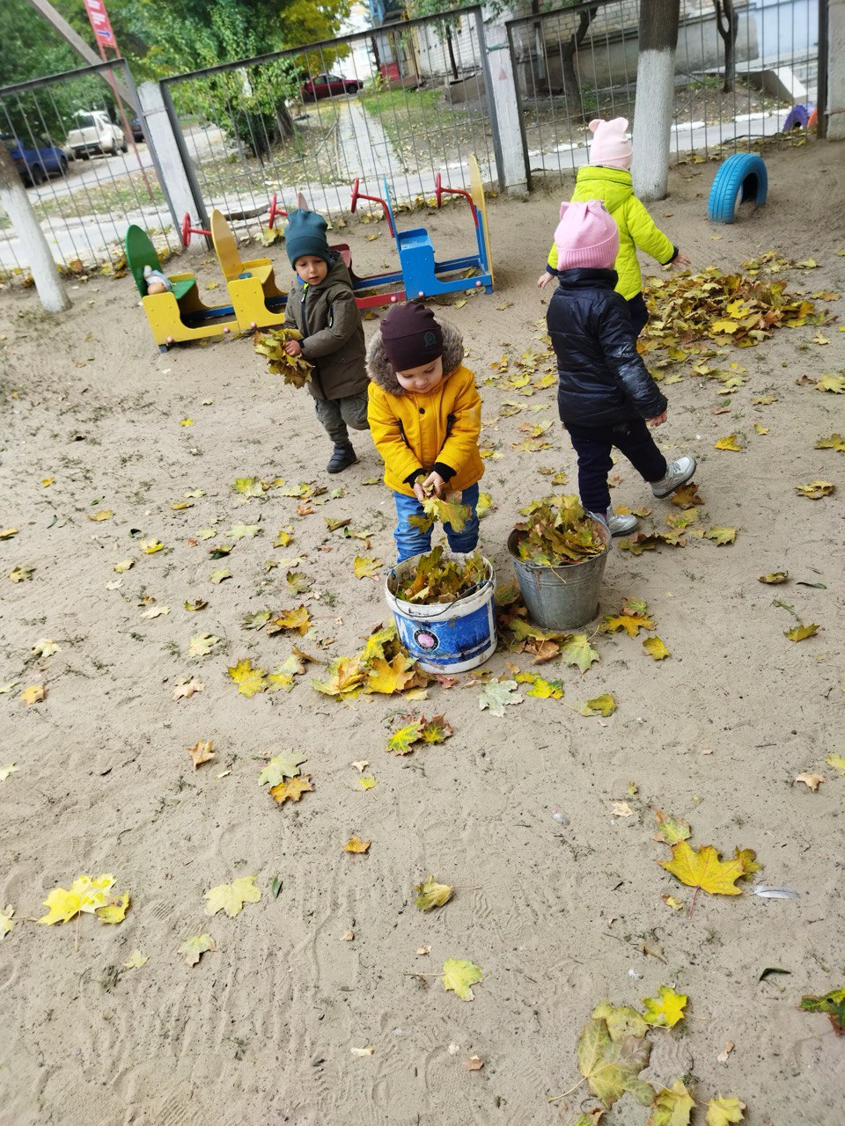
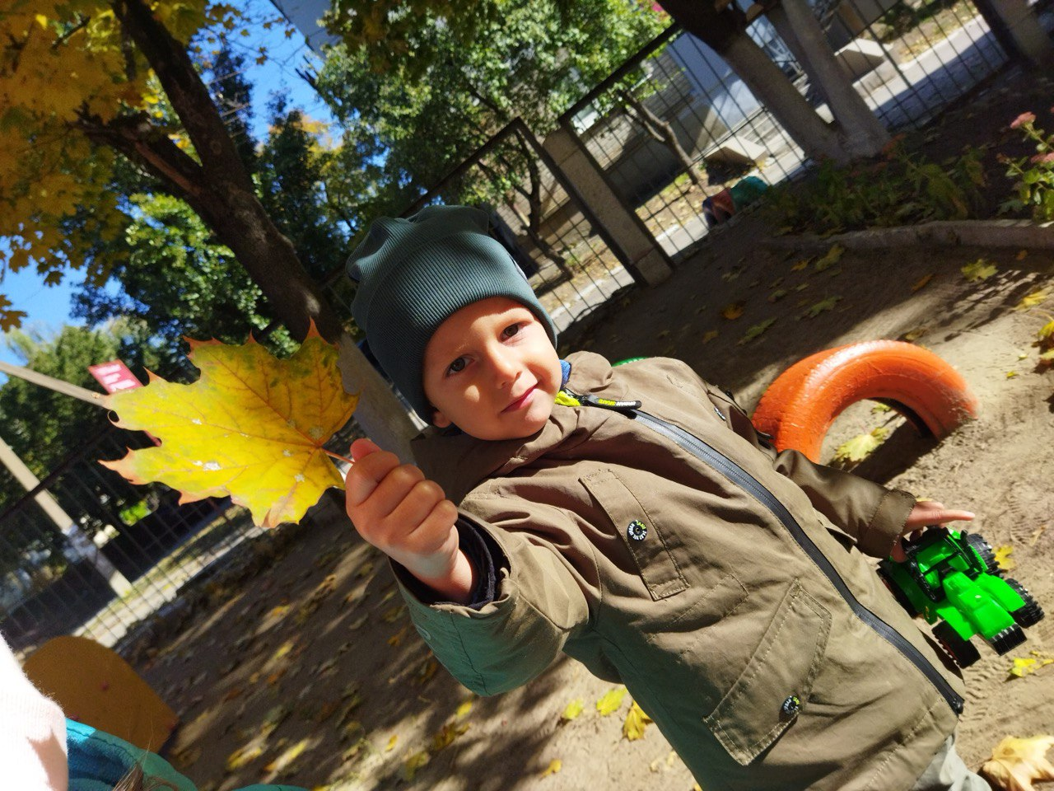
Екологічне виховання
«Те, що дитина любить, вона ніколи не буде руйнувати.»
Марія Монтессорі

Slide 11
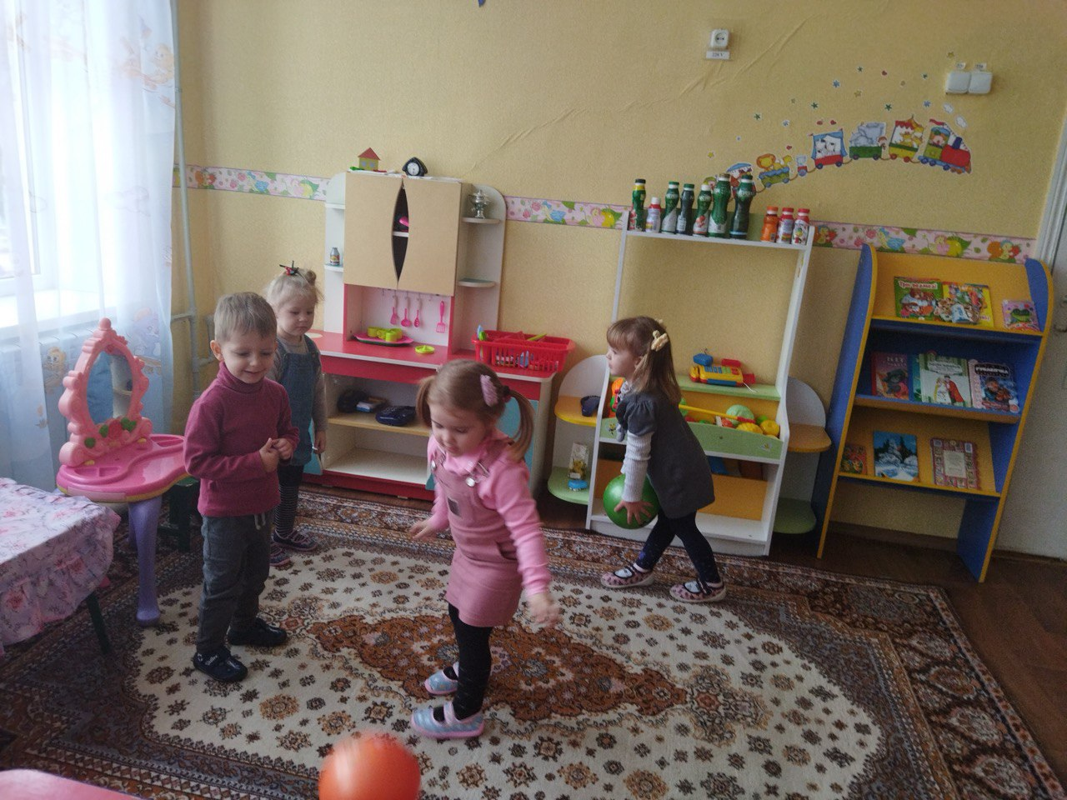
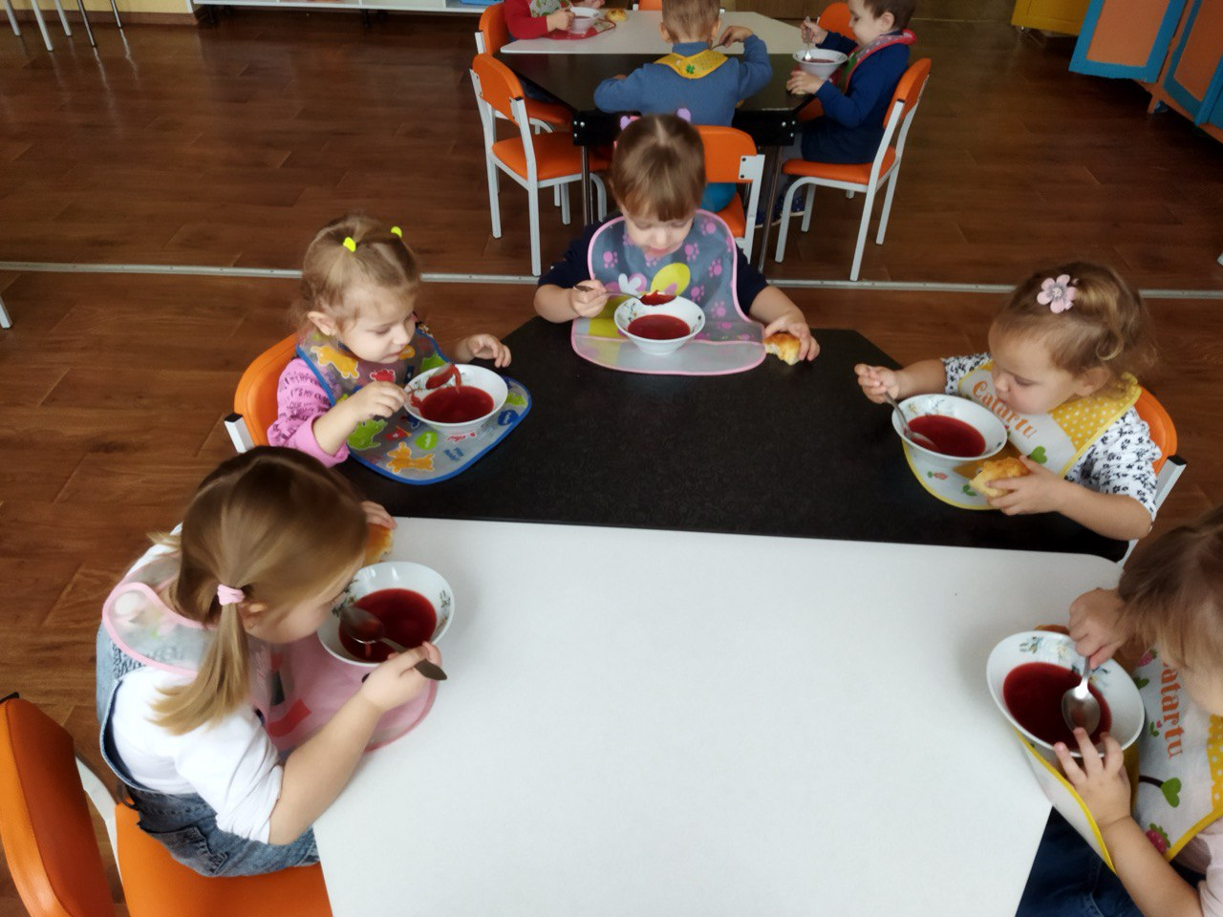
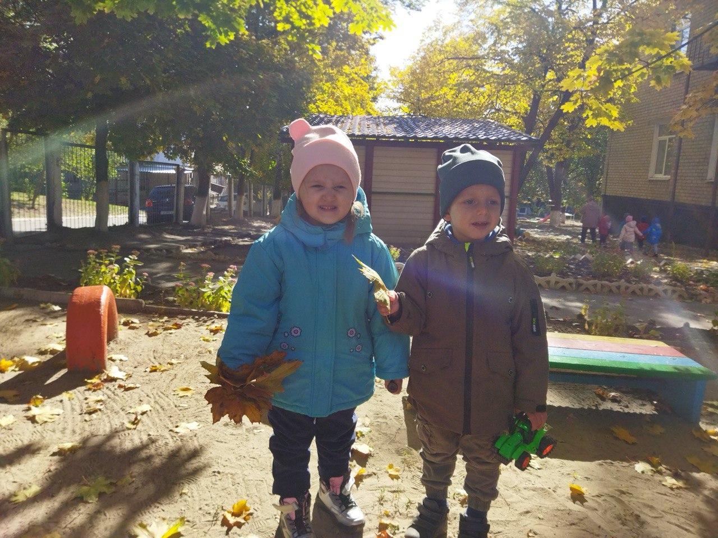
Оздоровчий вплив
«У природі немає нічого зайвого вона дає людині здоров’я і силу.»
Арістотель

Slide 12
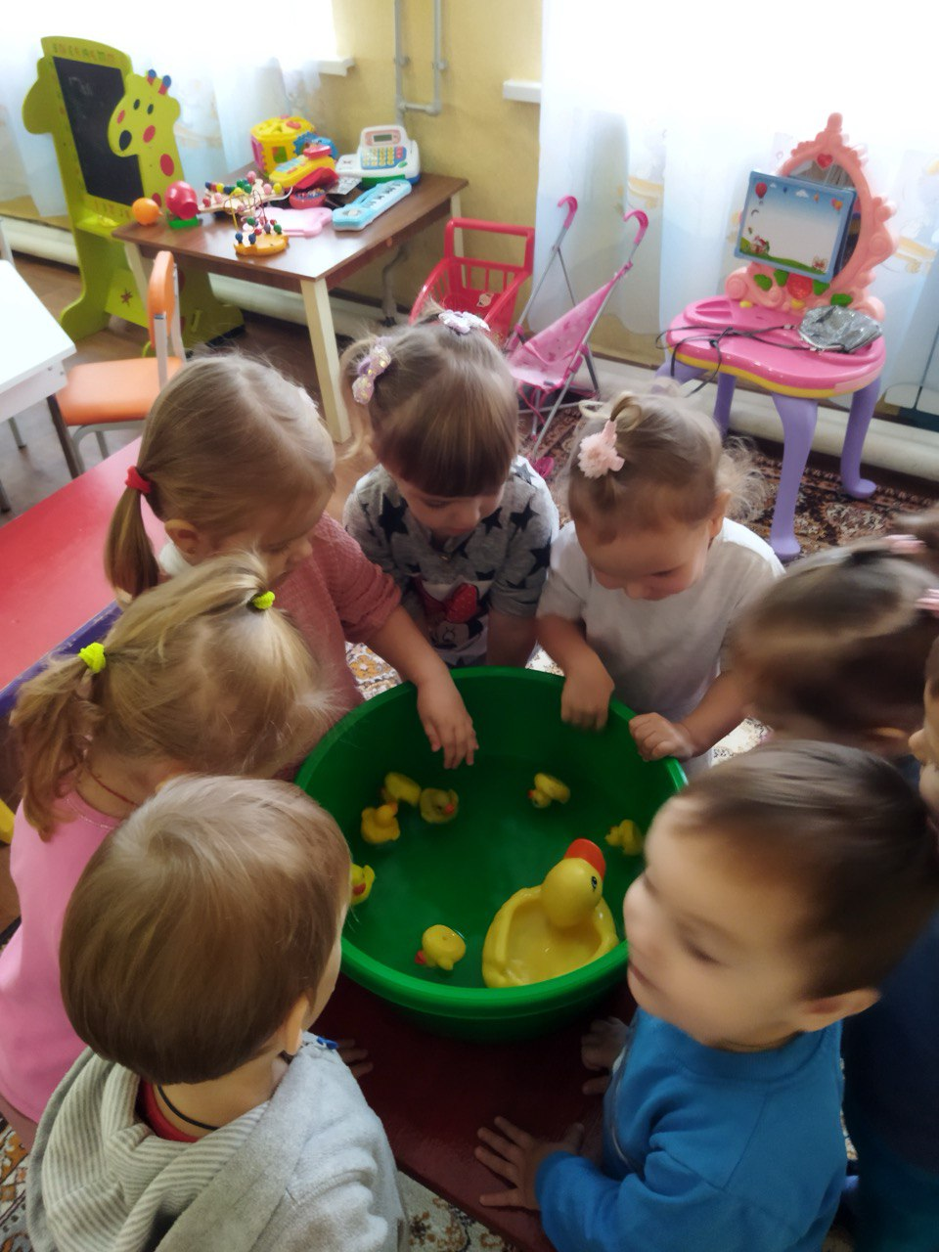
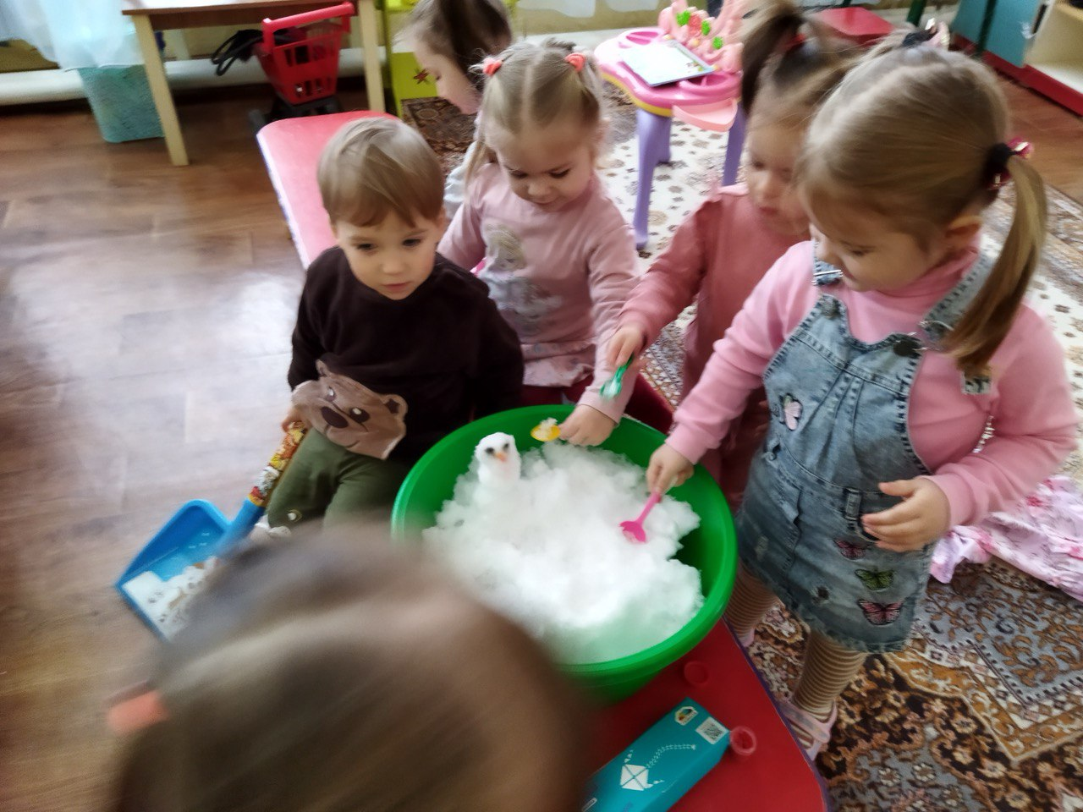
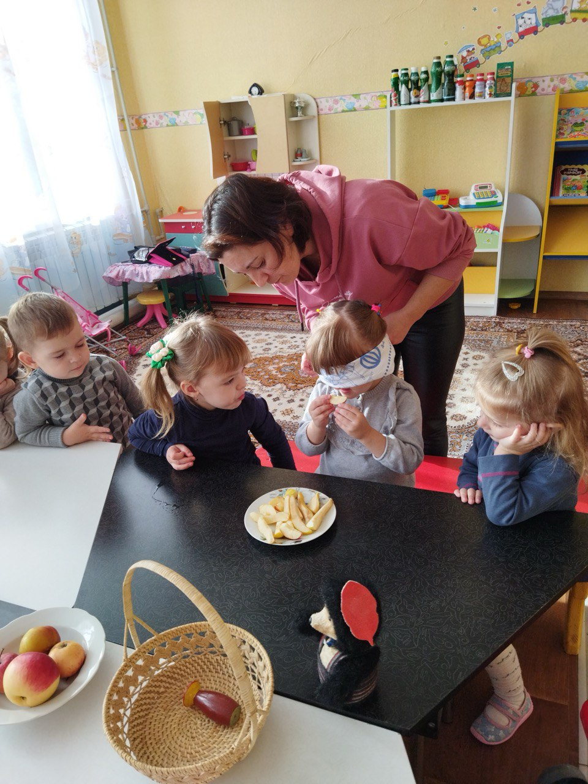
Дослідницька діяльність
«Дитина — природжений дослідник.»
Жан Піаже

Slide 13
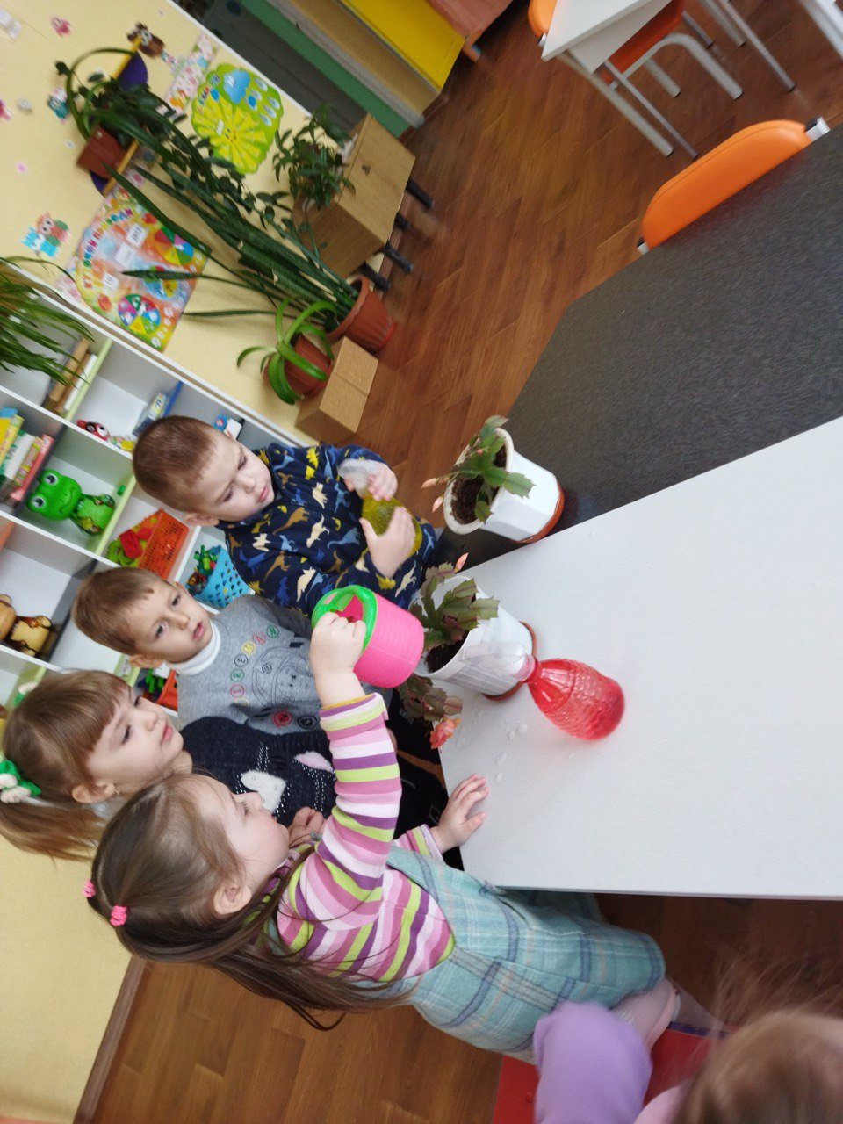
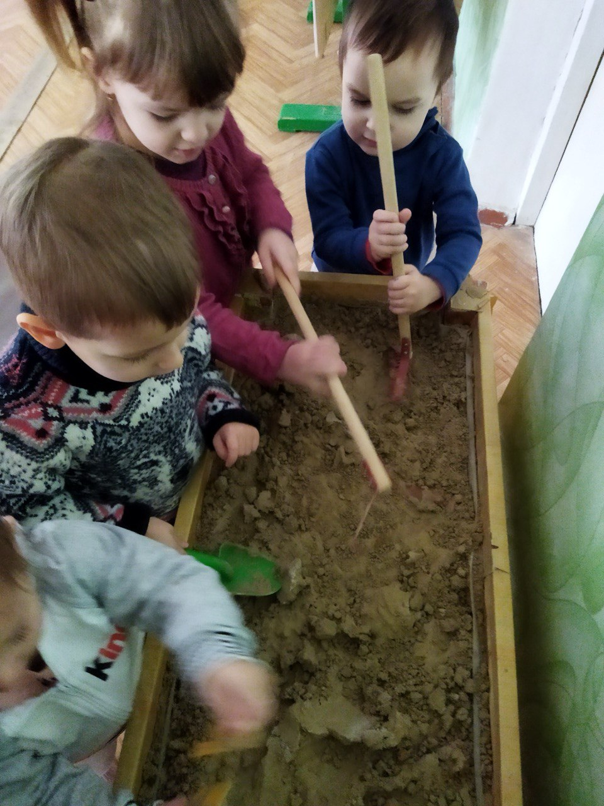
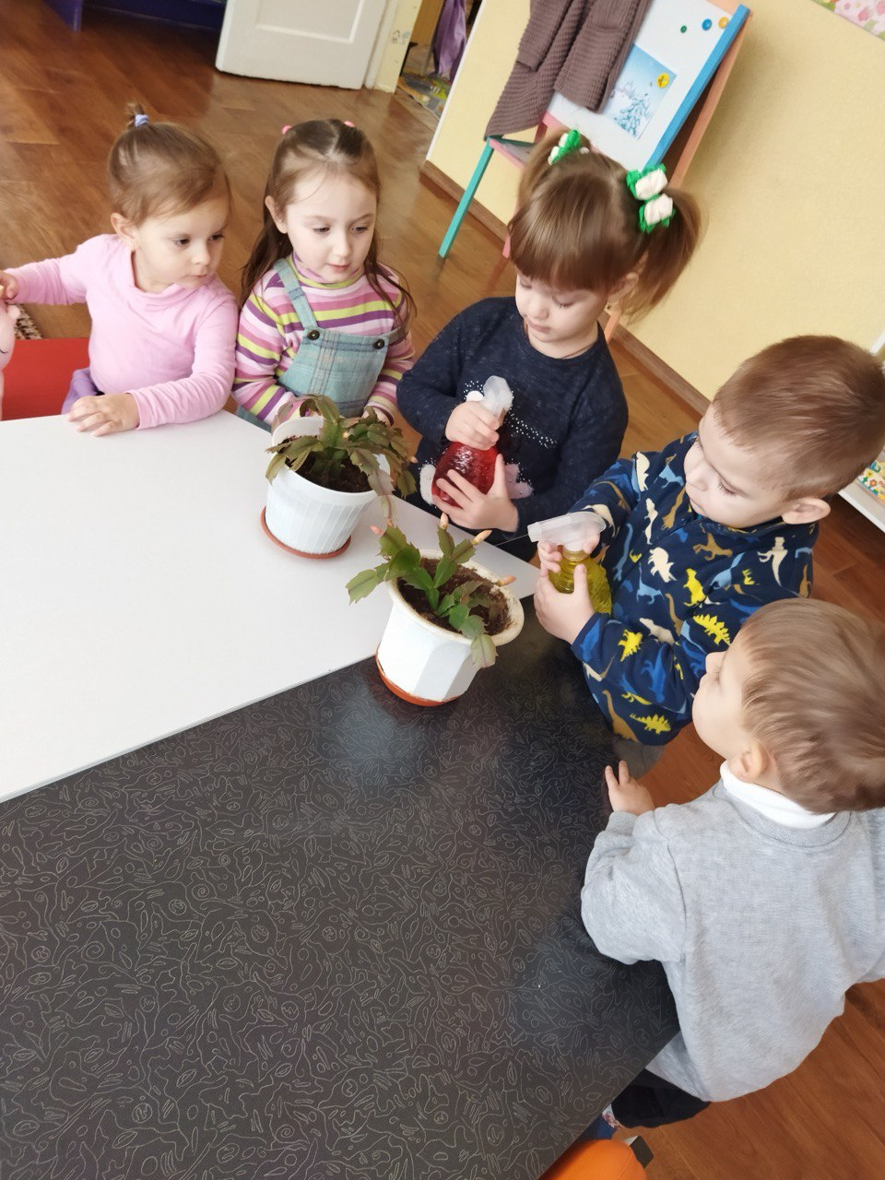
Трудове виховання
«Праця в природі виховує відповідальність і любов до життя.»
Василь Сухомлинський

Slide 14

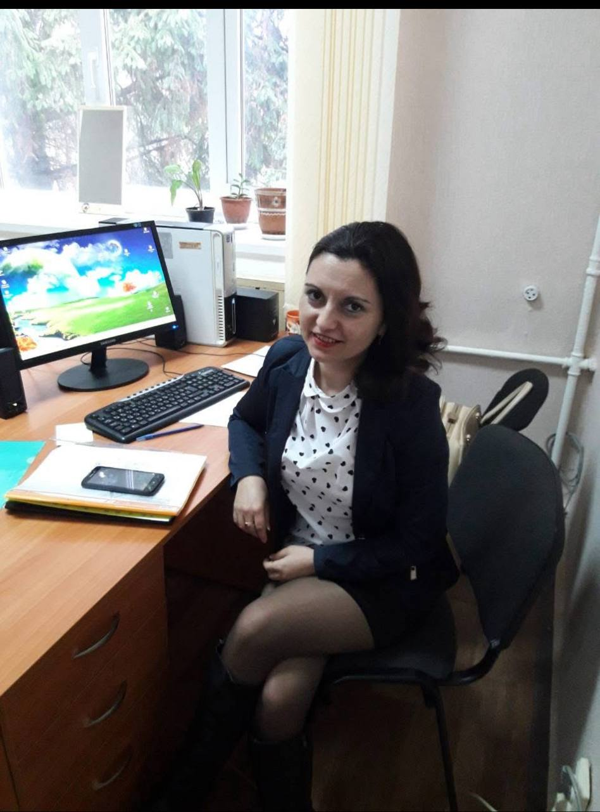



Viber
Google Meet

Slide 15
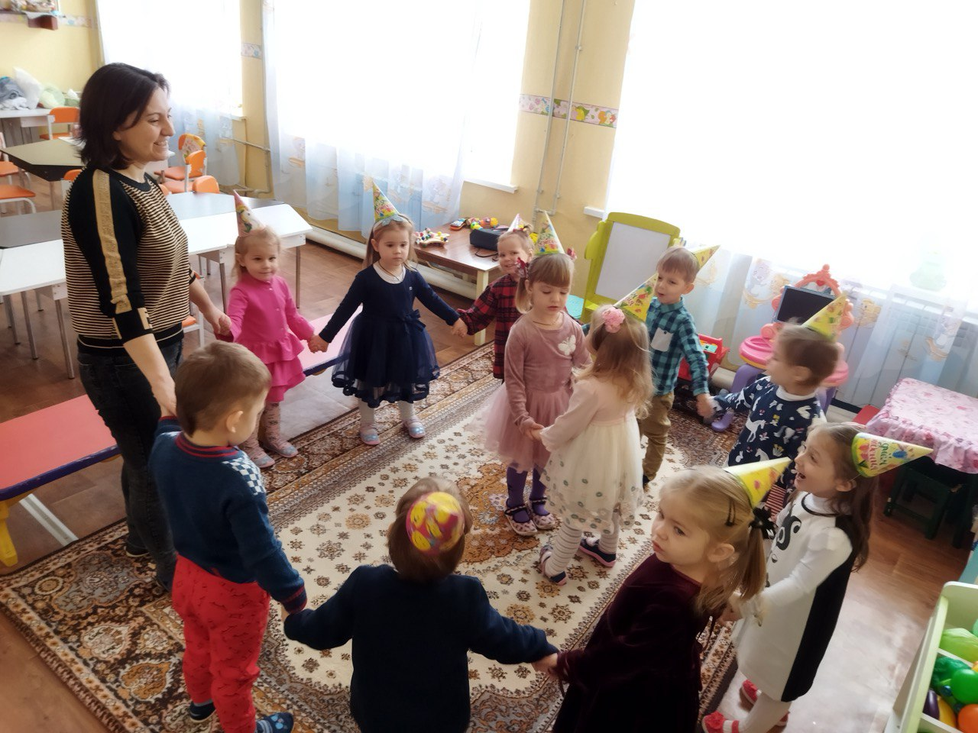
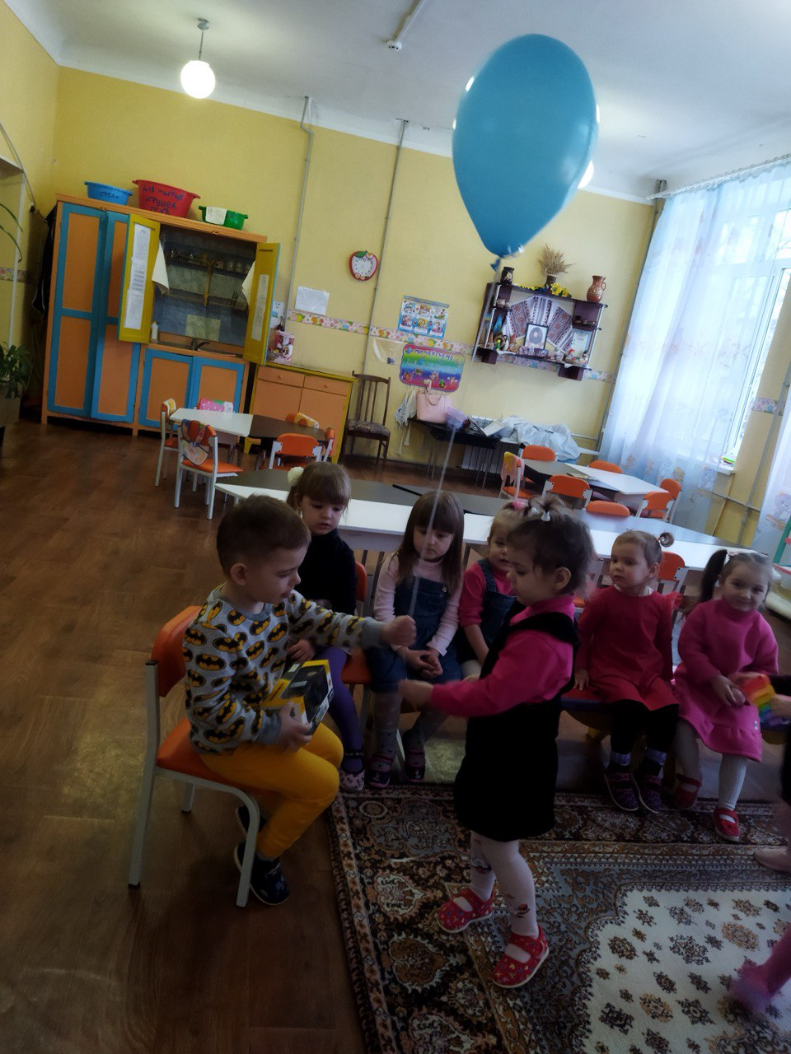
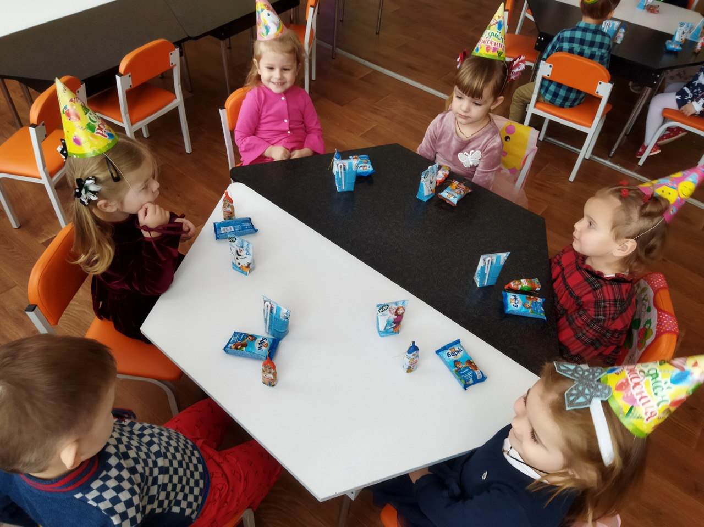
Дні народження вколі друзів

Slide 16
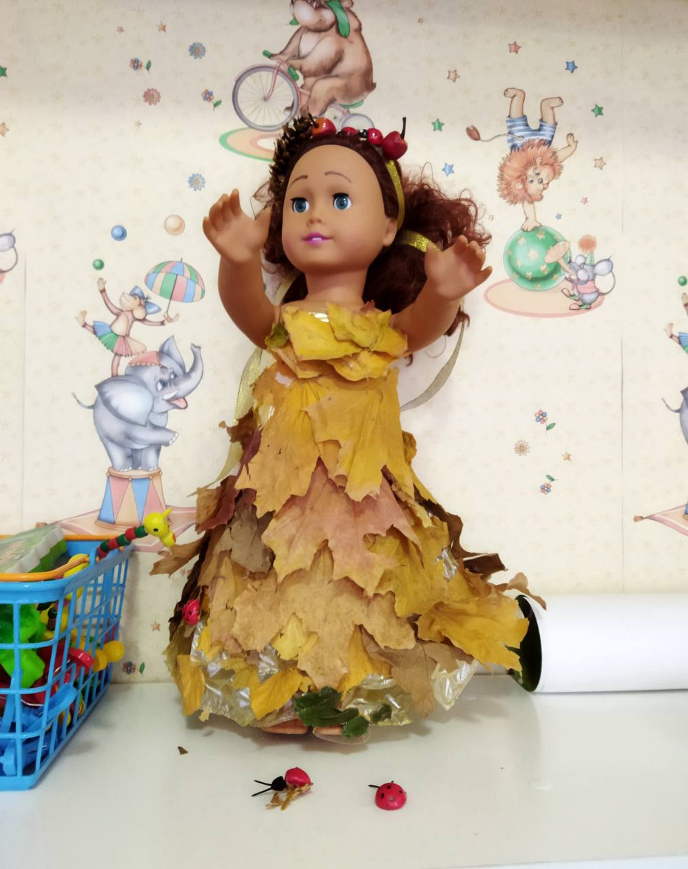
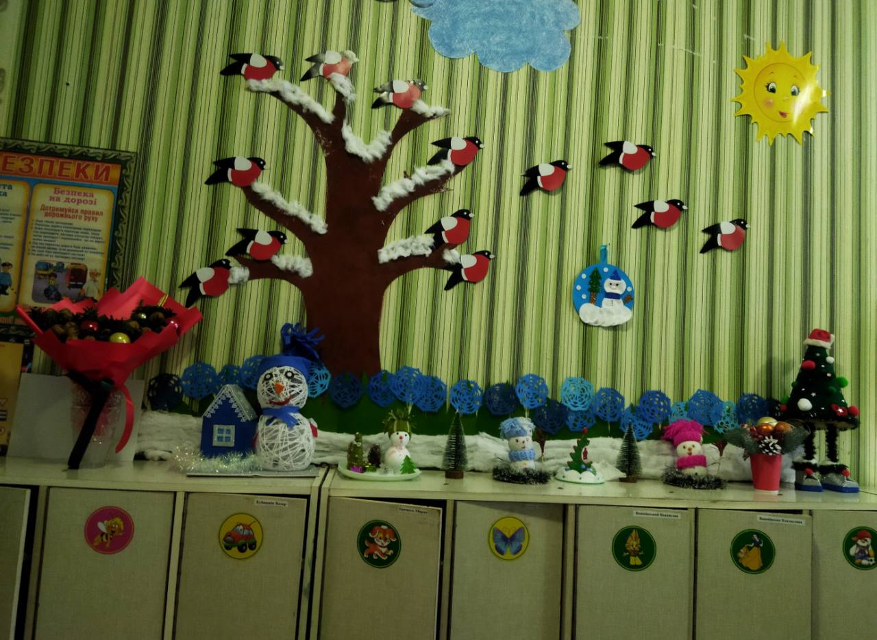
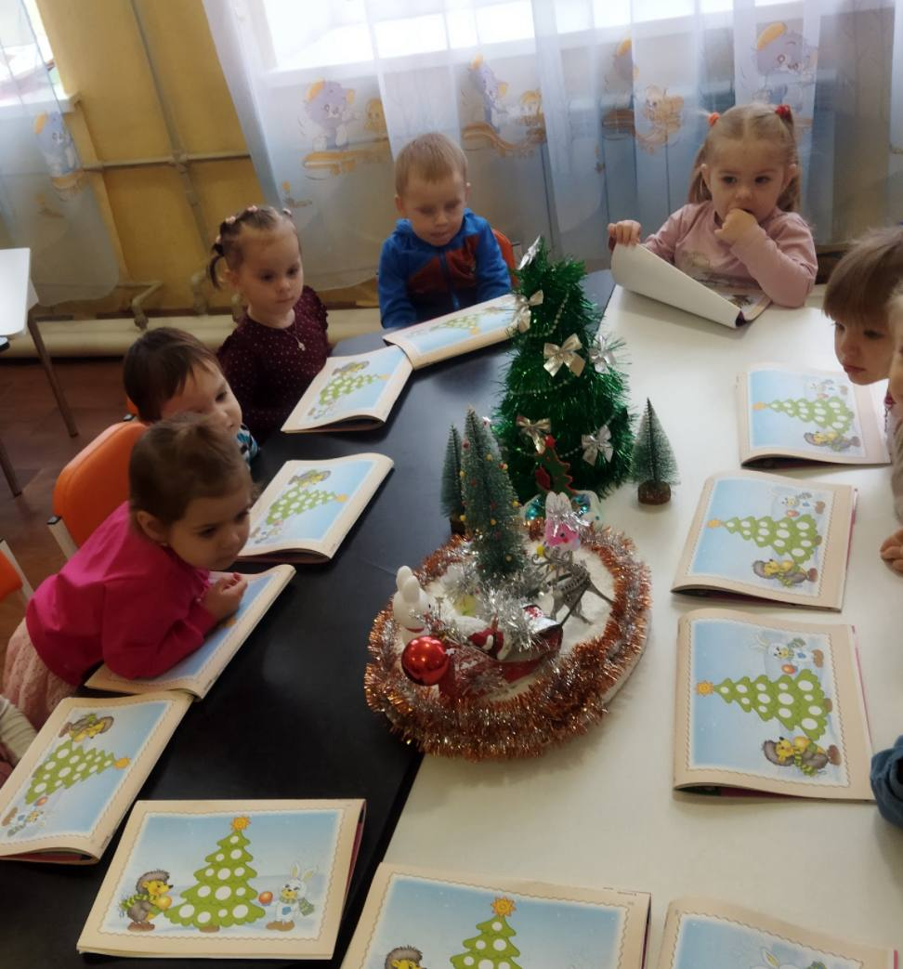
Взаємодія з батьками

Slide 17
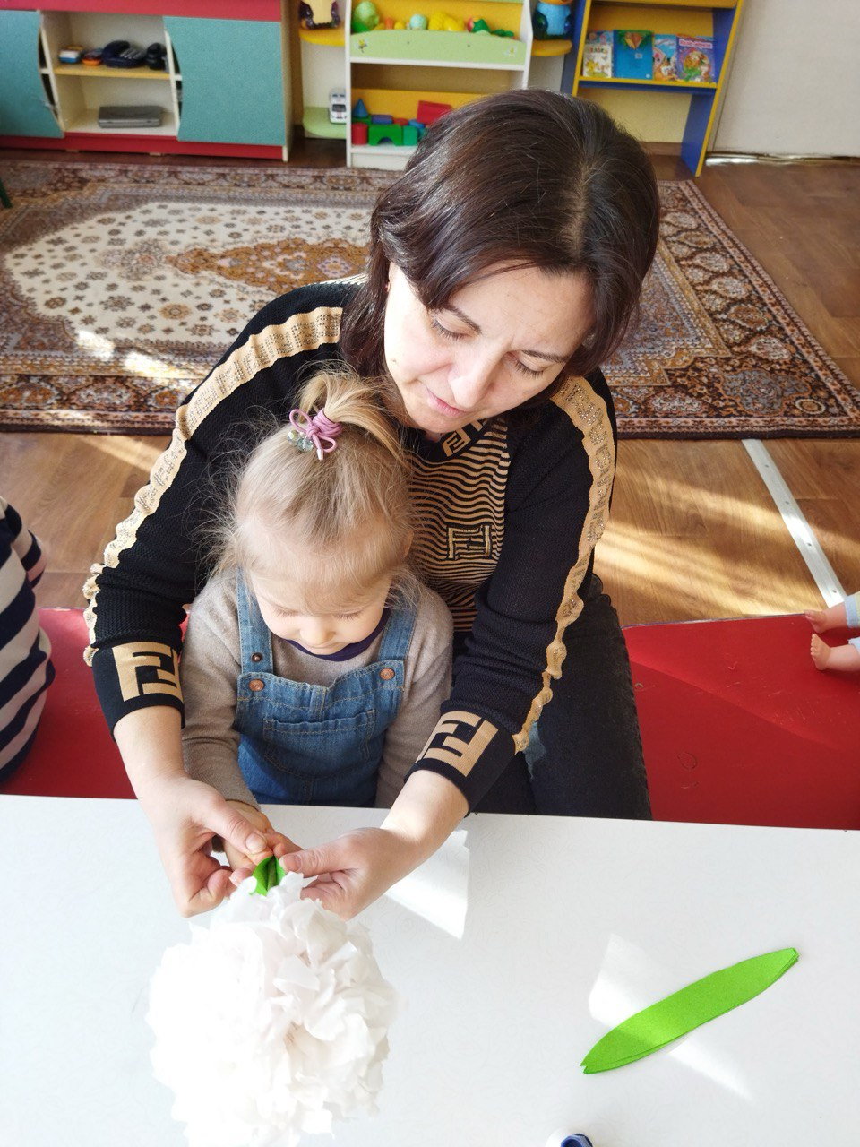
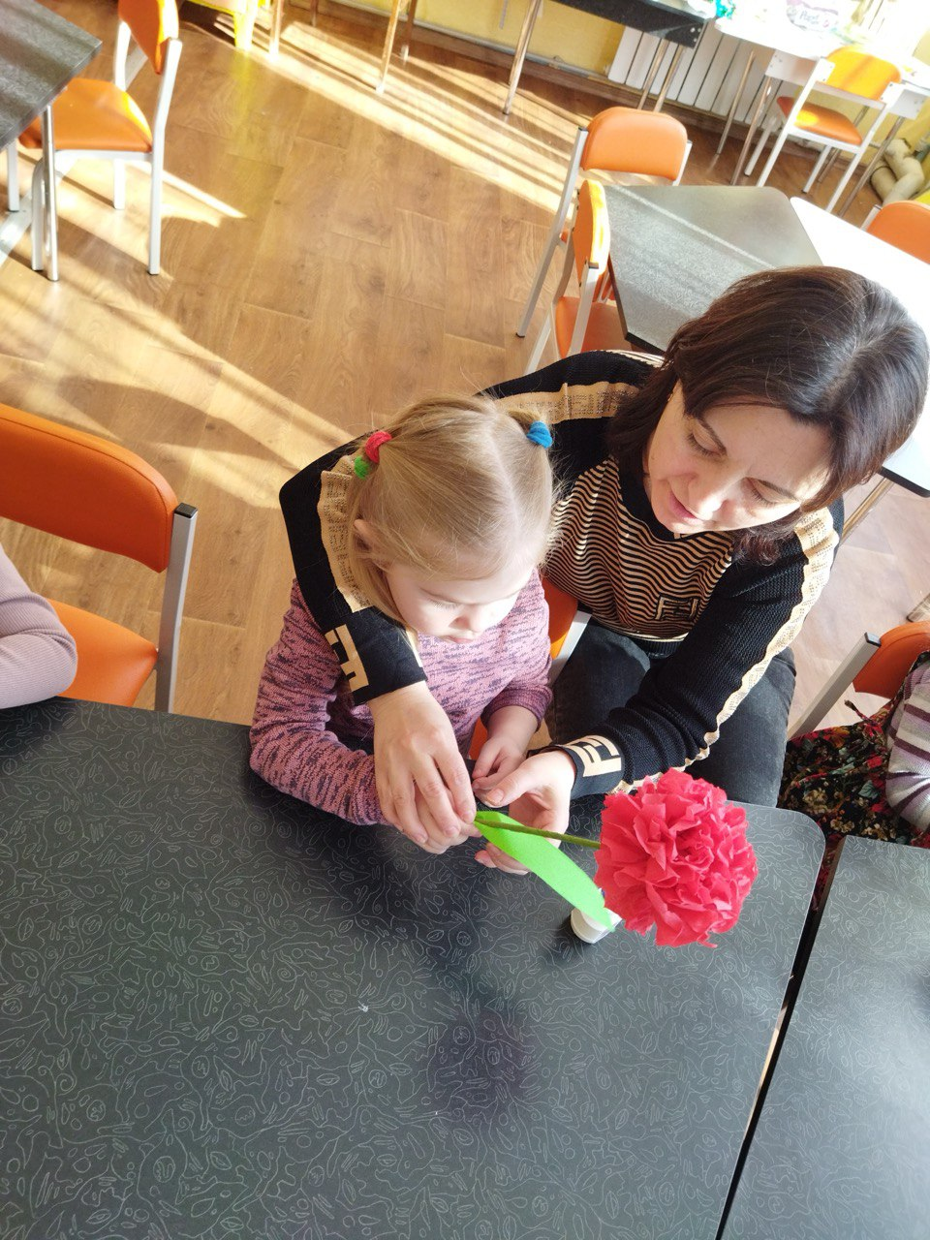
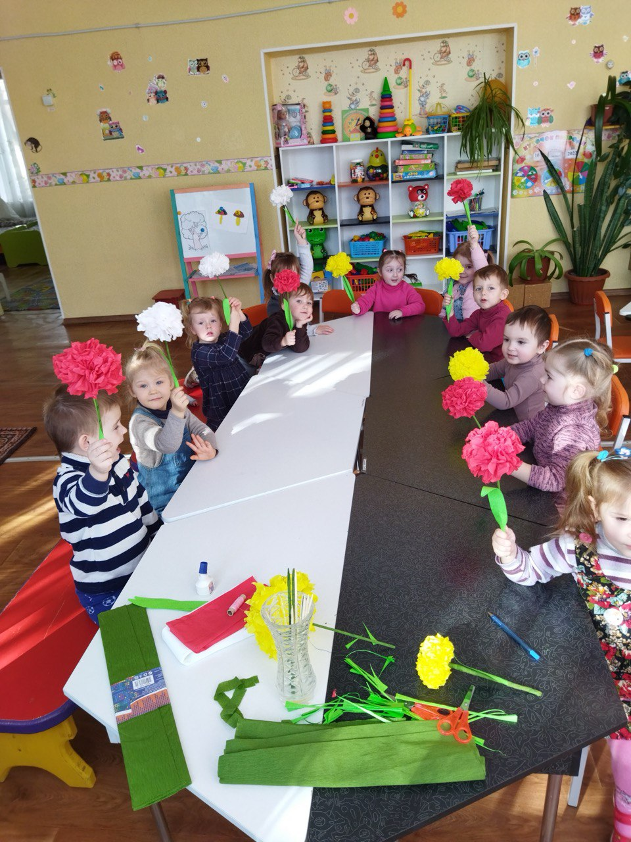
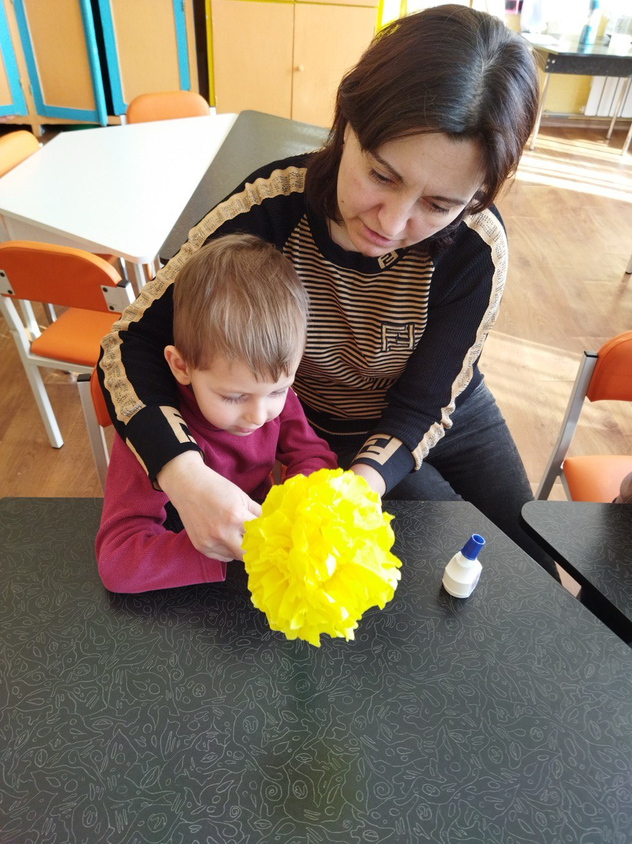
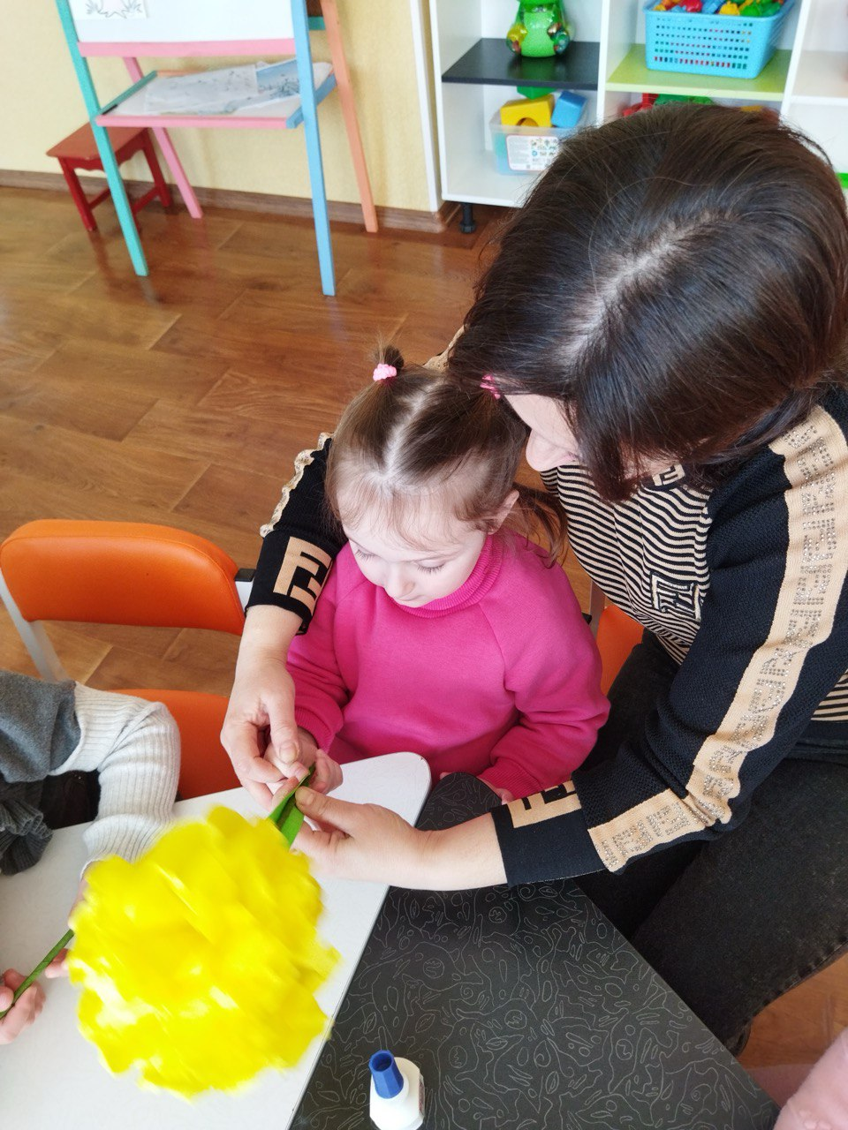
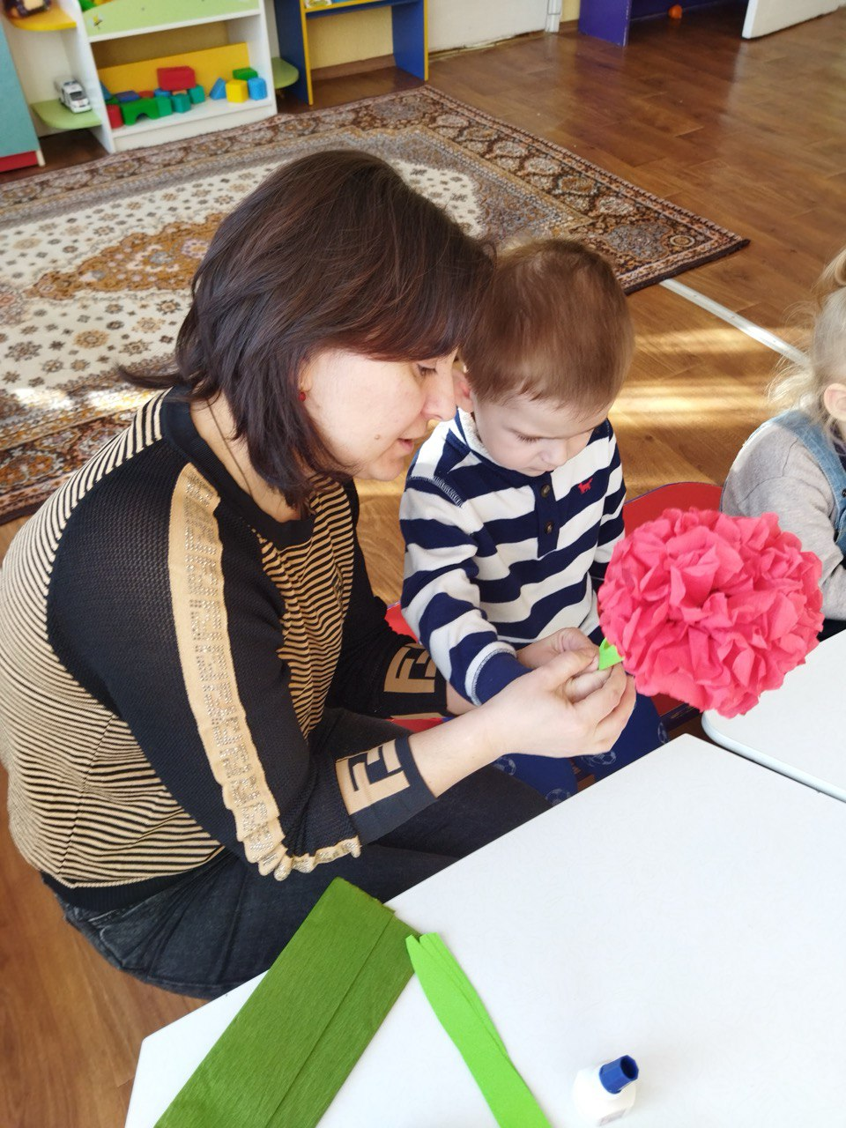
«Підготовка до дня матері»

Slide 18

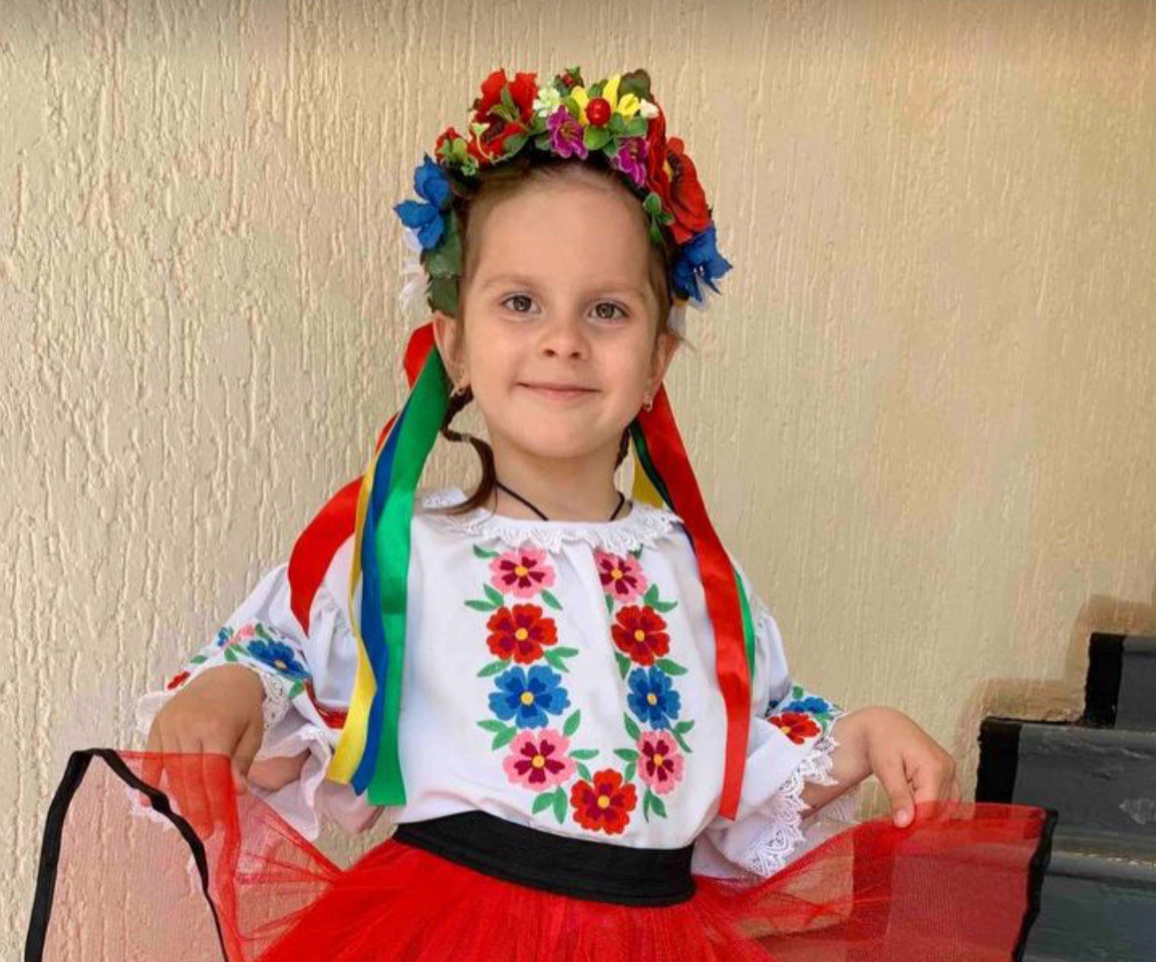
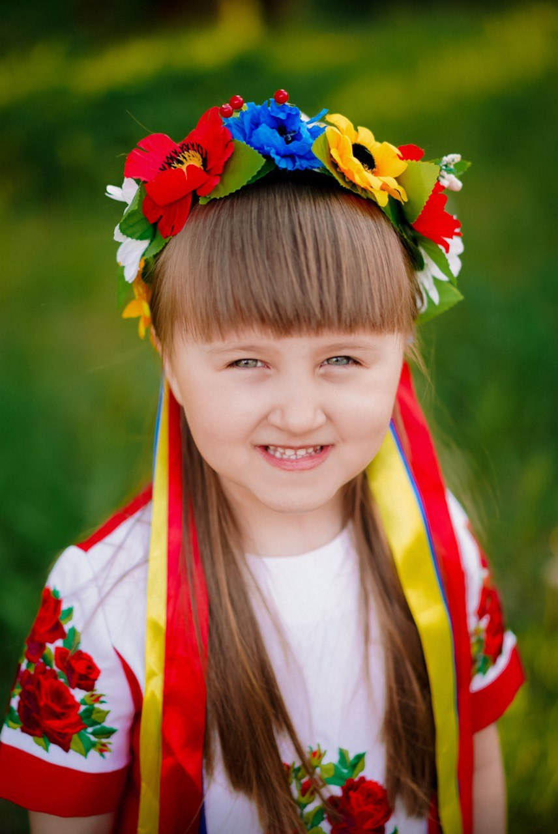
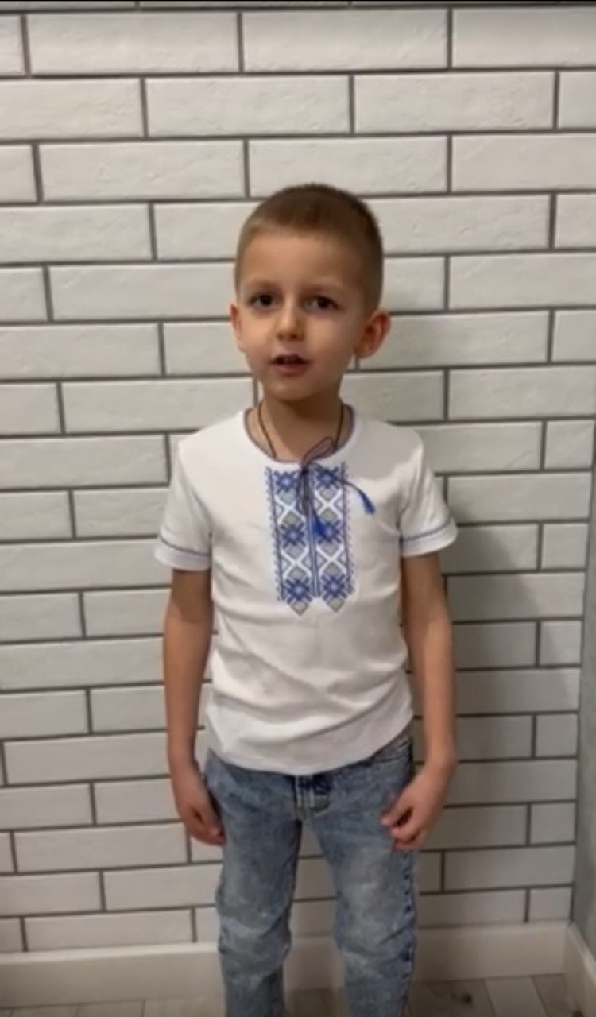
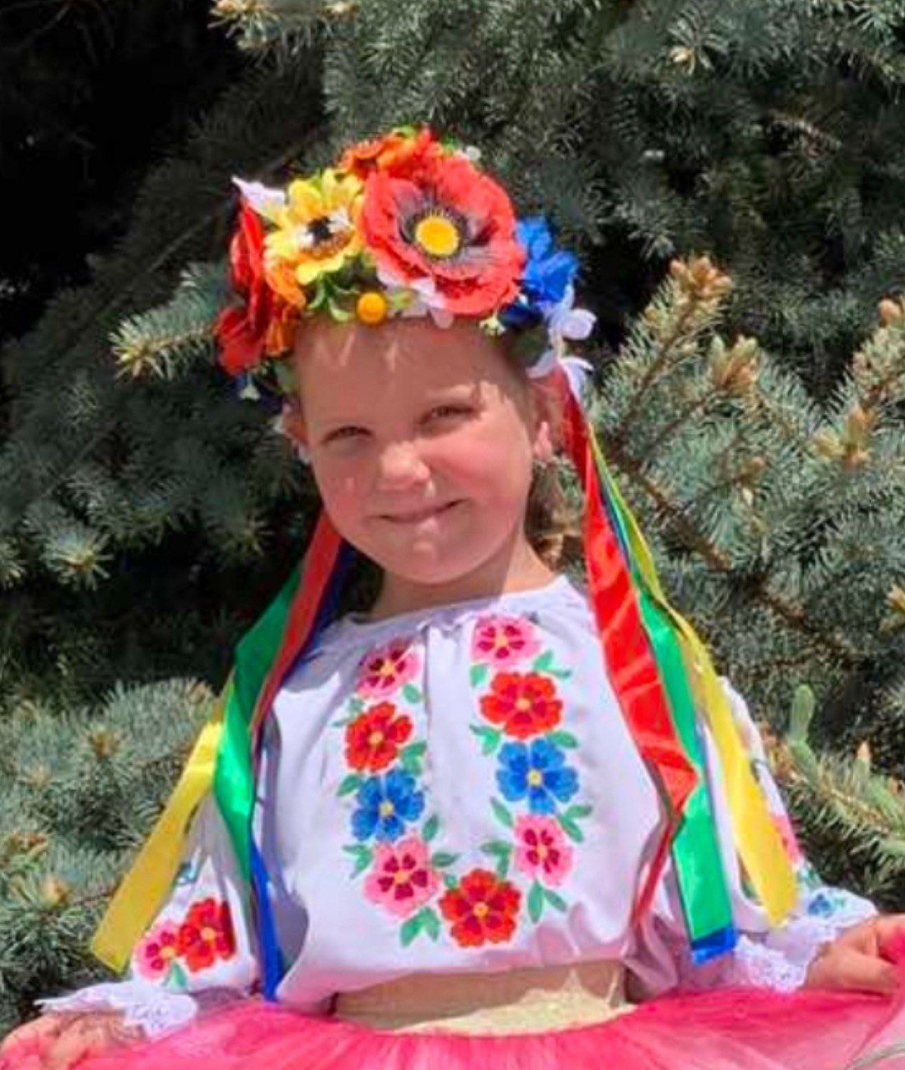
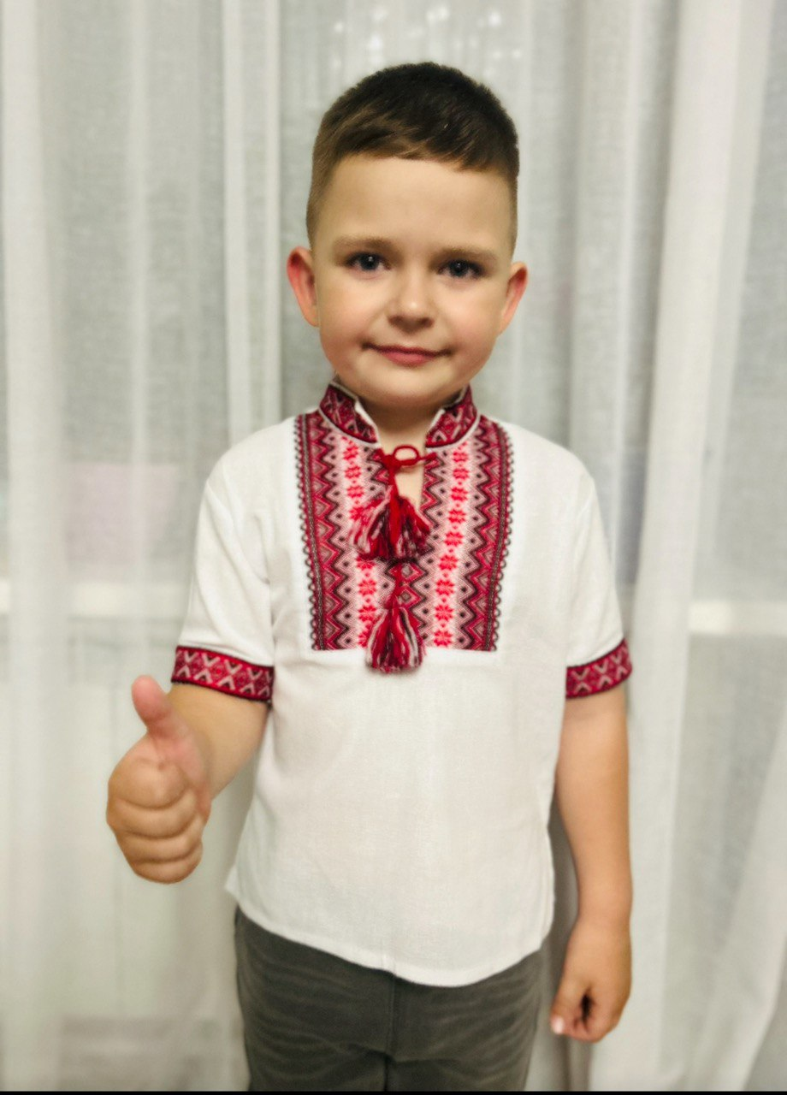

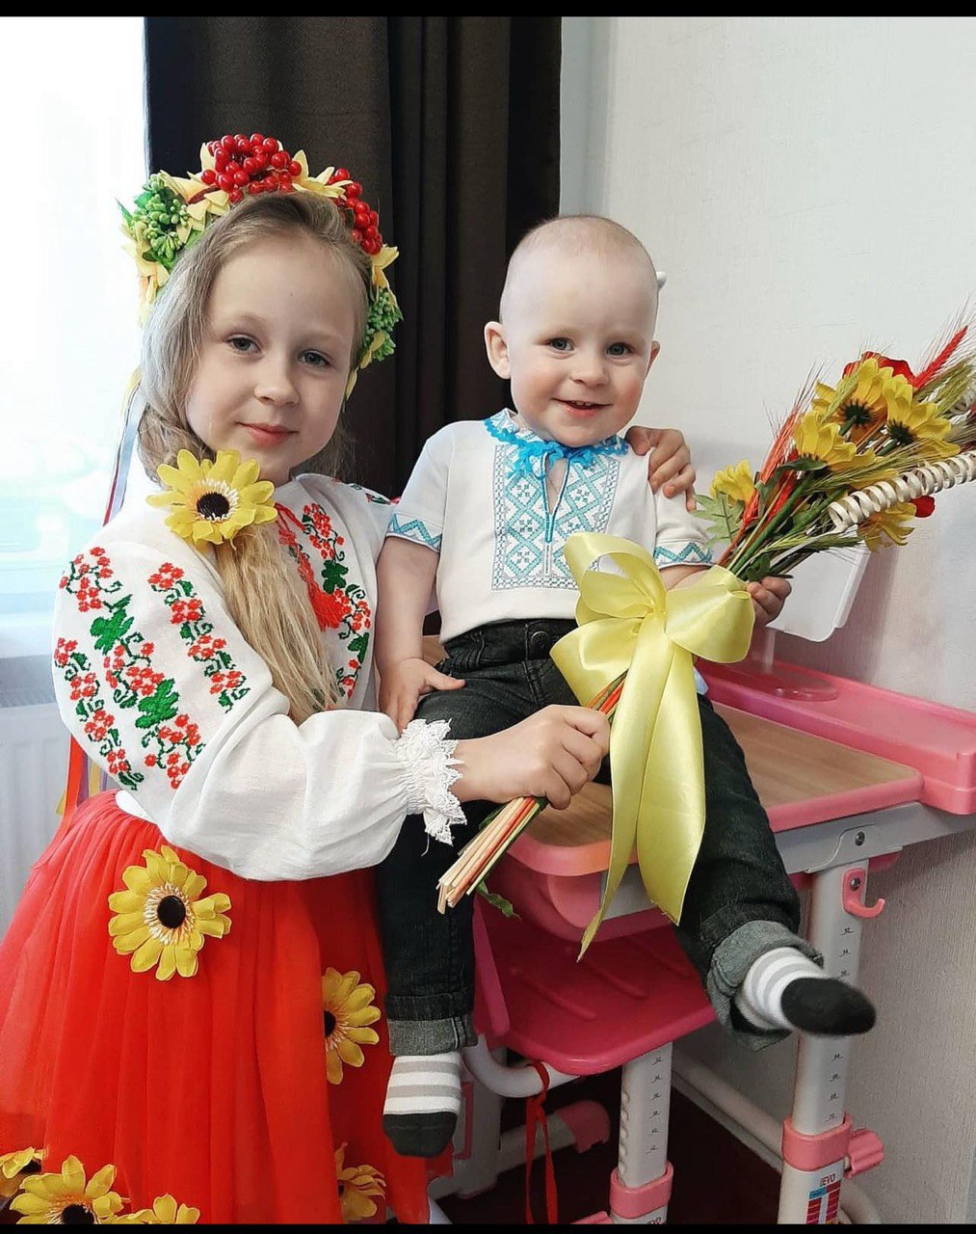
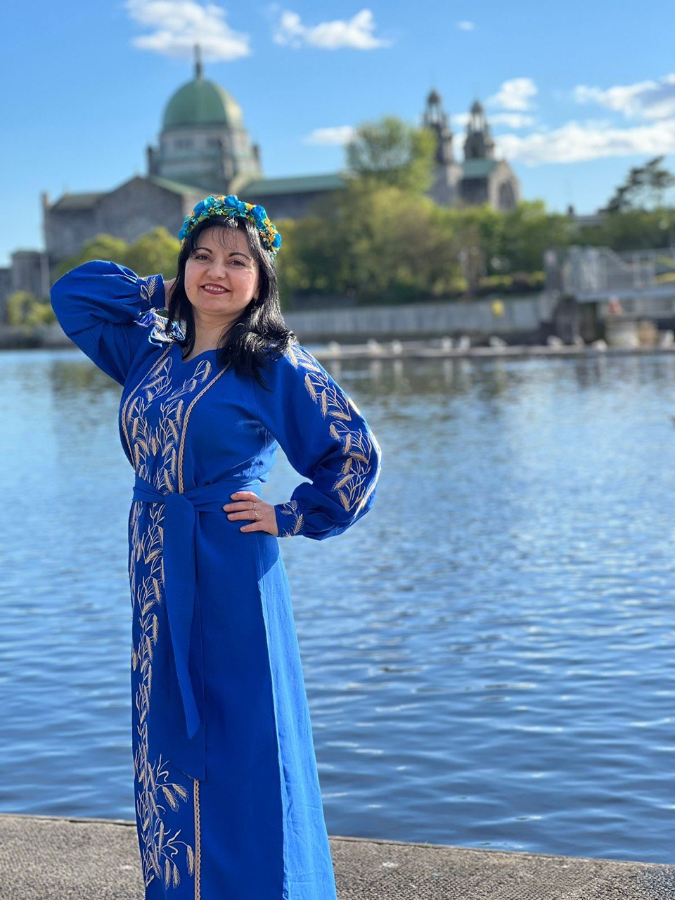

«День вишиванки»

Slide 19








«Новорічні свята»

Slide 20







«Моя творчість»

Slide 21



Україна - Моя Батьківщина
Онлайн зустрічі
та навчання

Slide 22



День Збройних сил України

Slide 23




Ліки навколо нас

Slide 24








День сім’ї

Slide 25
ДЯКУЮ ЗА УВАГУ!

